Slide 1
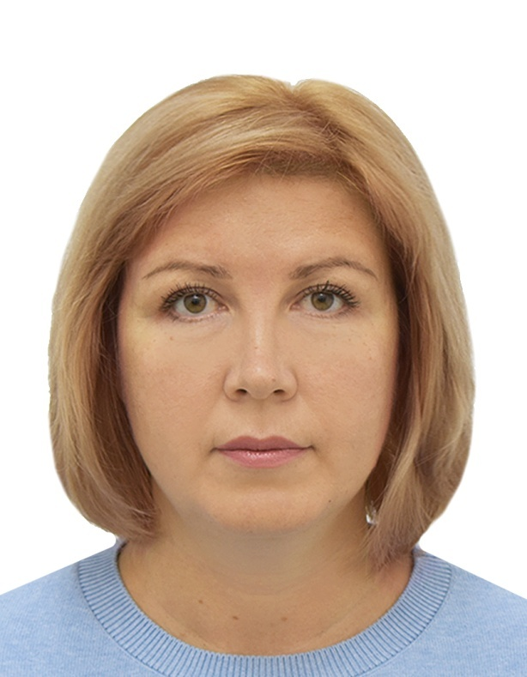
Министерство образования РМ
Портфолио
на высшую квалификационную категорию
Кравчук Натальи Васильевны,
социального педагога
Государственного казенного учреждения социального обслуживания
Республики Мордовия
«Республиканский социальный приют для детей и подростков «Надежда»
Дата рождения: 13.09.1976
Профессиональное образование: Высшее, МГПИ им М.Е. Евсевьева, №ABC 0079726 с отличием, по специальности «Педагогика и методика дошкольного образования», дата выдачи 25 июня1997г.
Общий трудовой стаж: 21 год
Стаж педагогической работы: 21 год
в данной должности: 11 лет
Наличие квалификационной категории: первая, приказ МО РМ от 22.05.2019 № 541
Сайт учреждения: http://rsp_nadezhda.soc13.ru/opyt

Slide 2
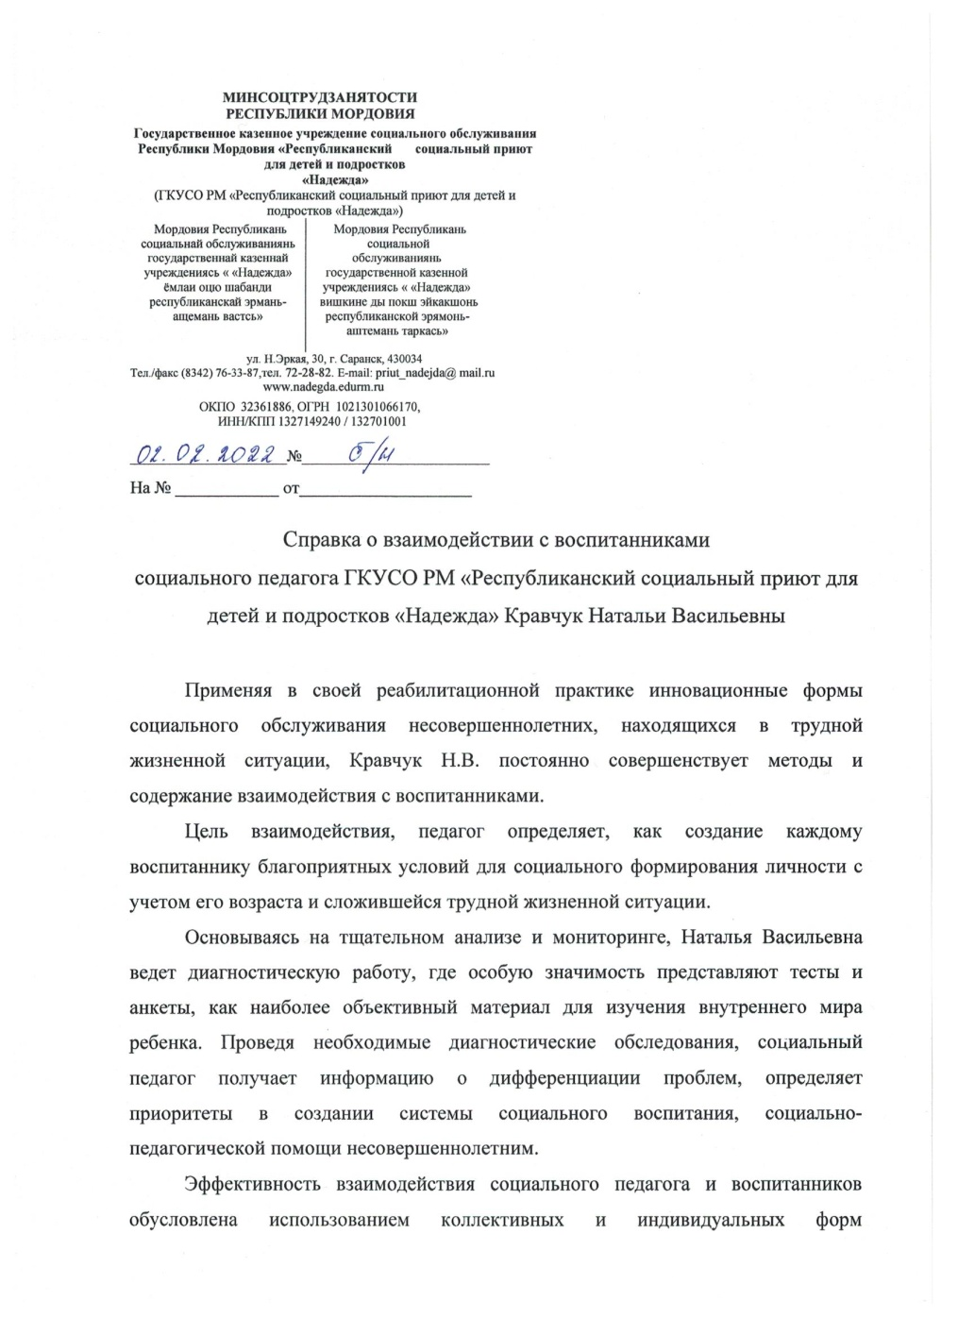
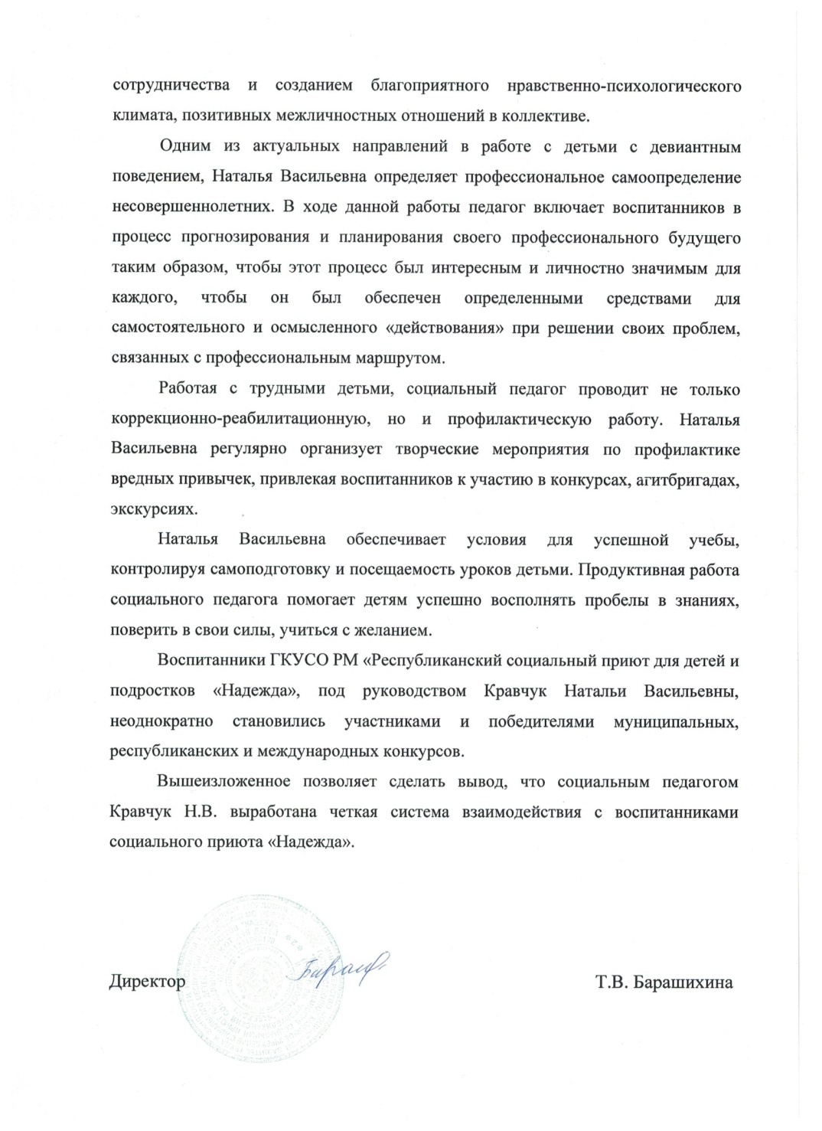
Взаимодействие с воспитанниками

Slide 3
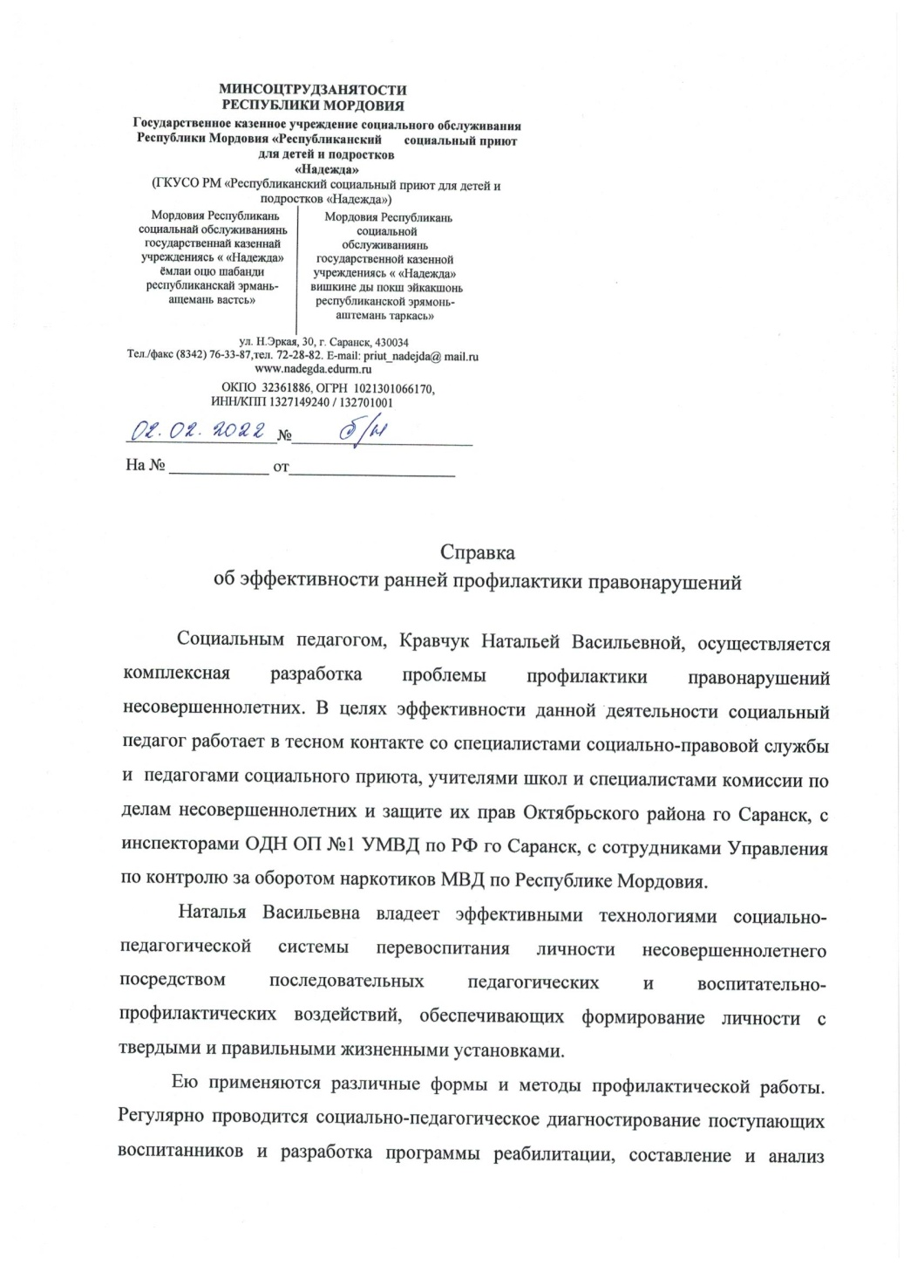
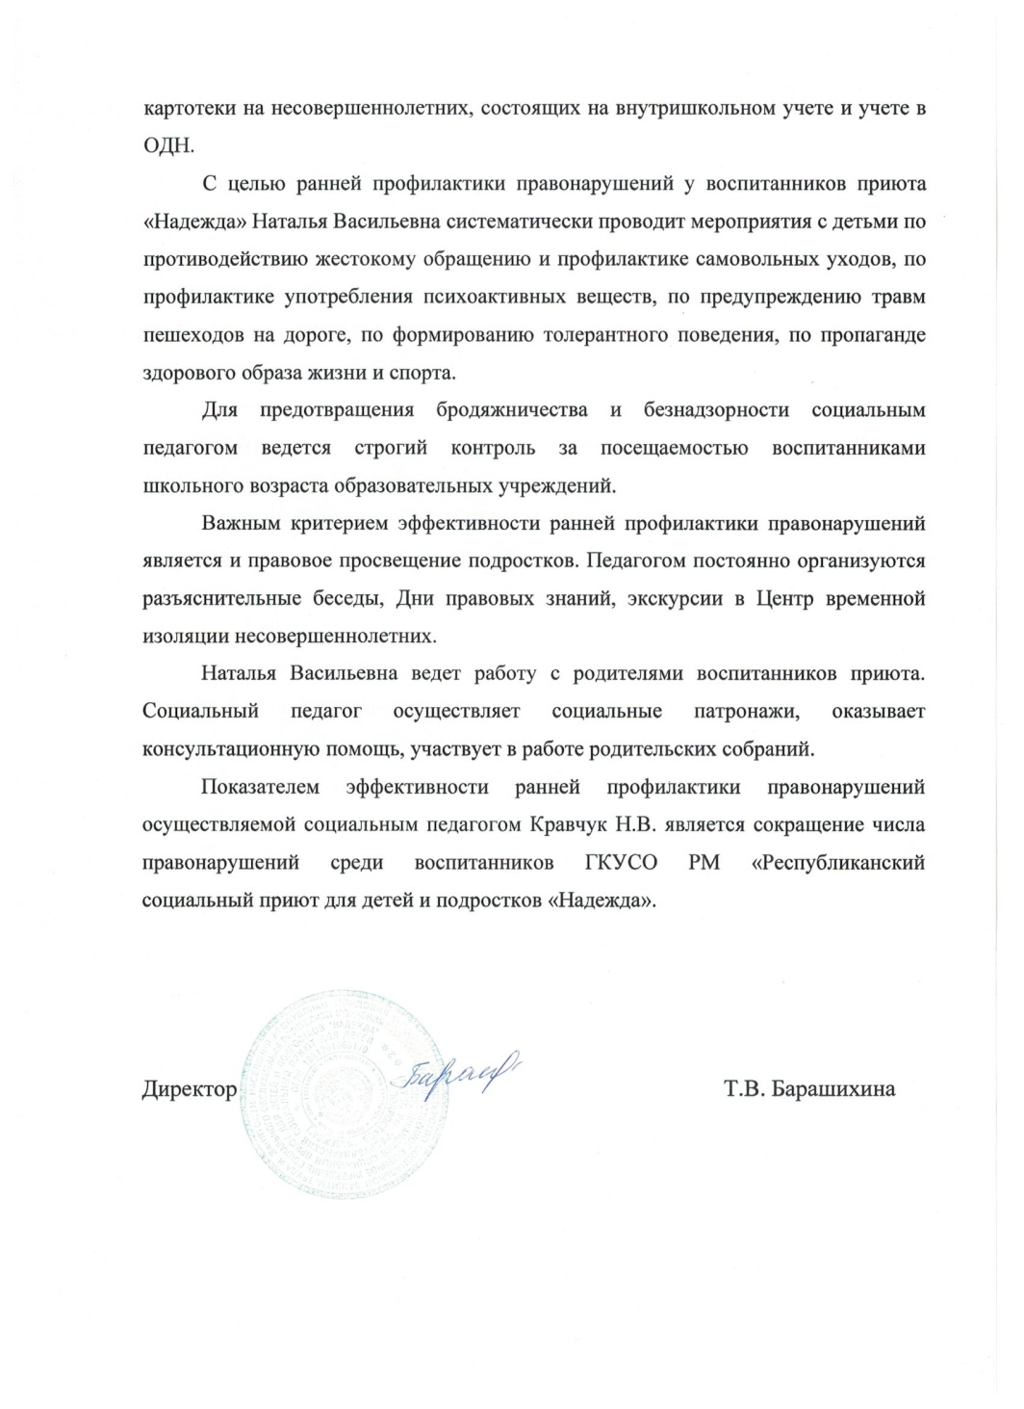
Эффективность ранней профилактики правонарушений

Slide 4
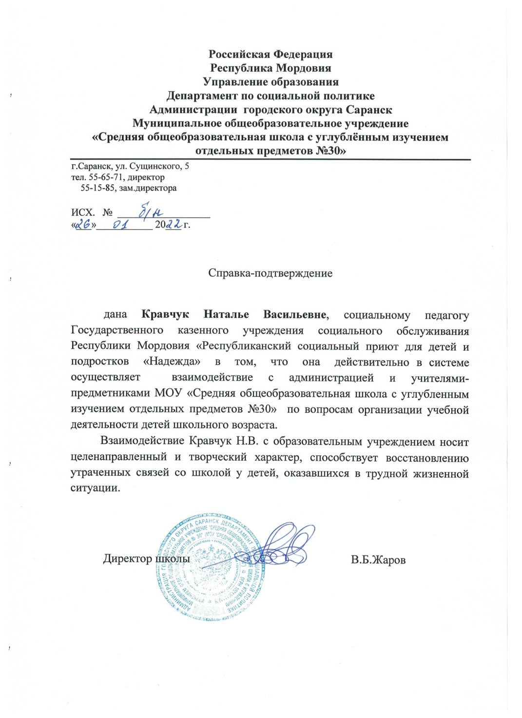
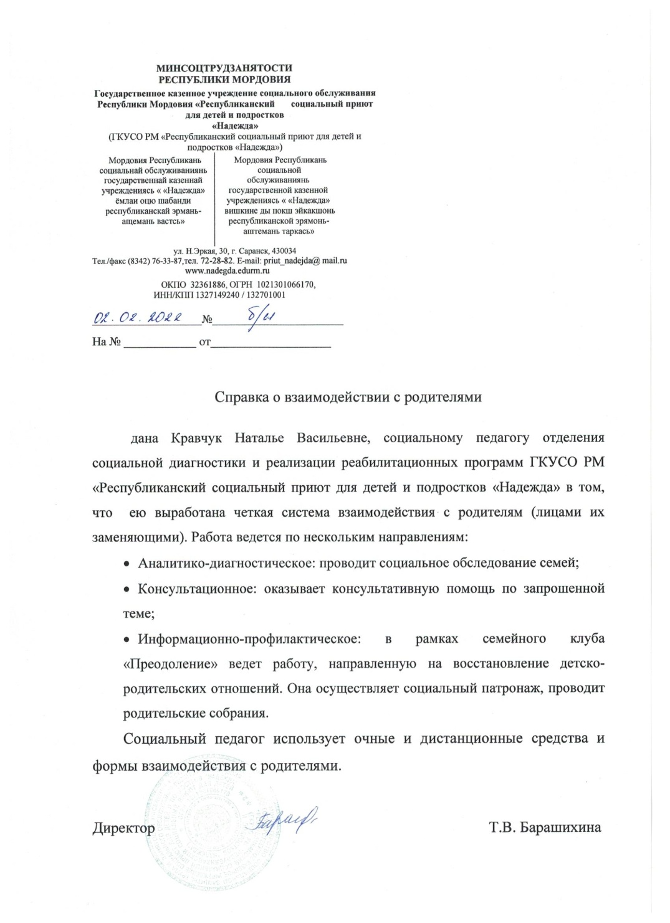
Взаимодействие с учителями, родителями

Slide 5
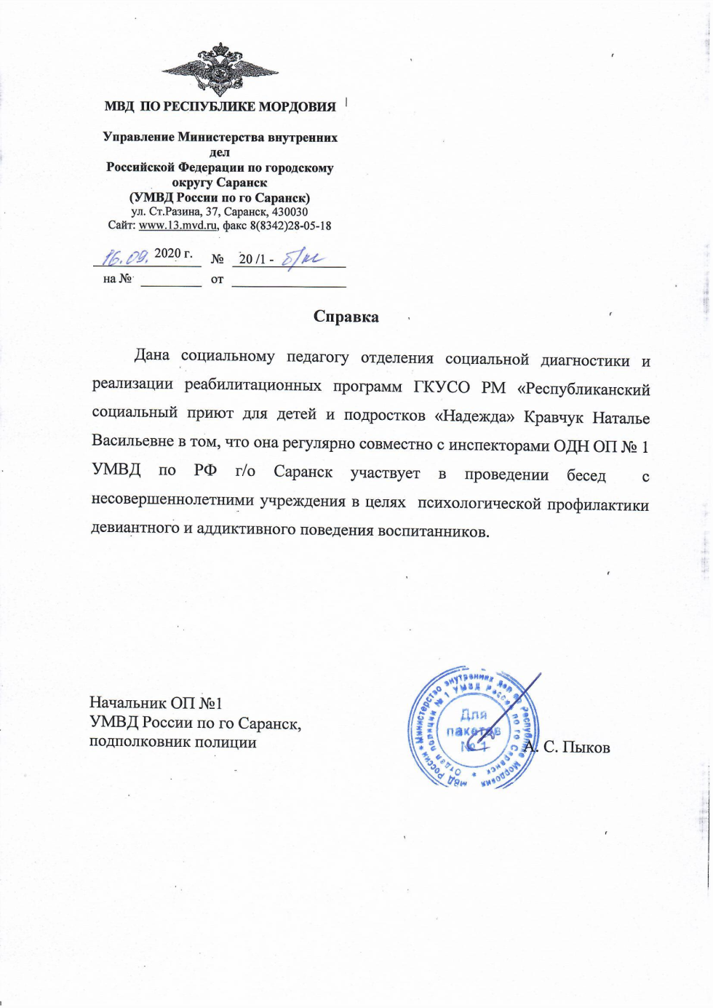
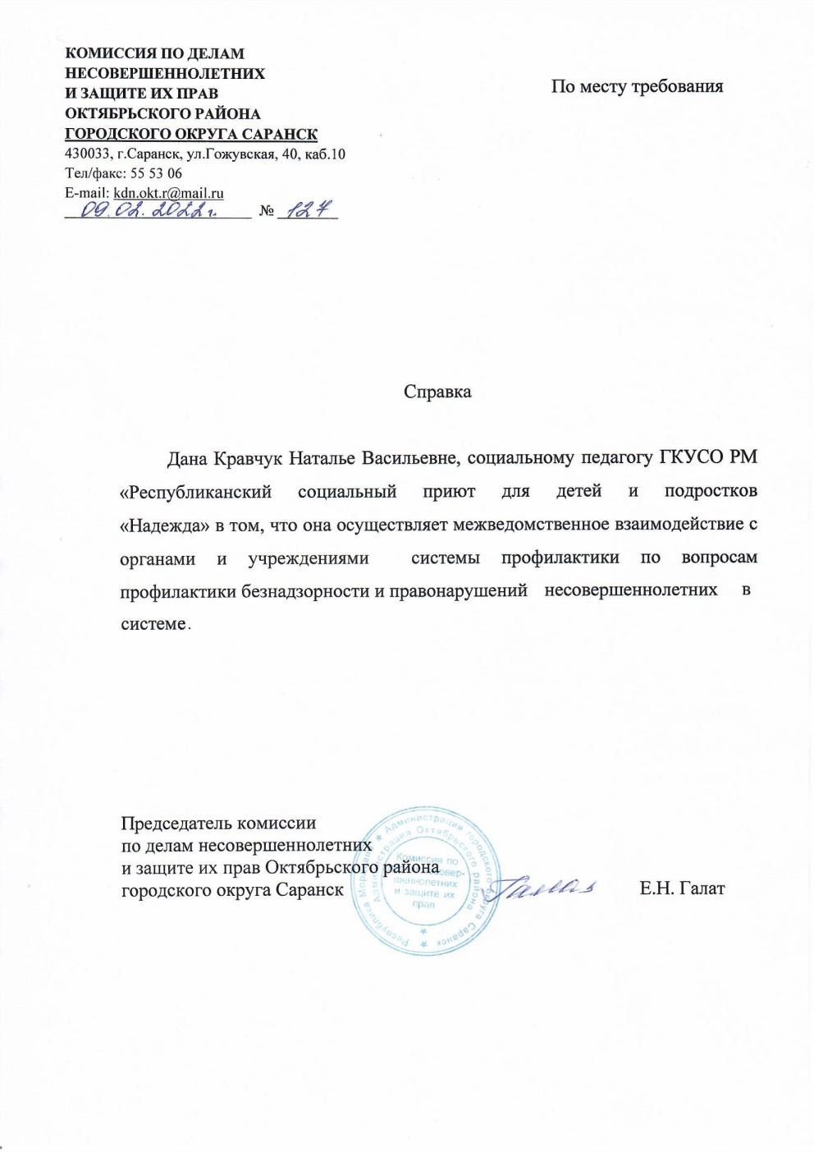
Взаимодействие с правоохранительными, общественными организациями

Slide 6
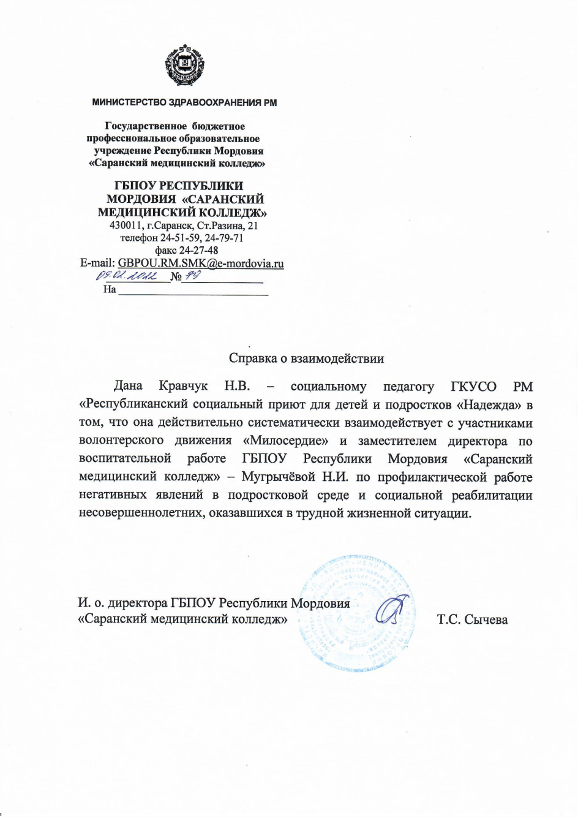
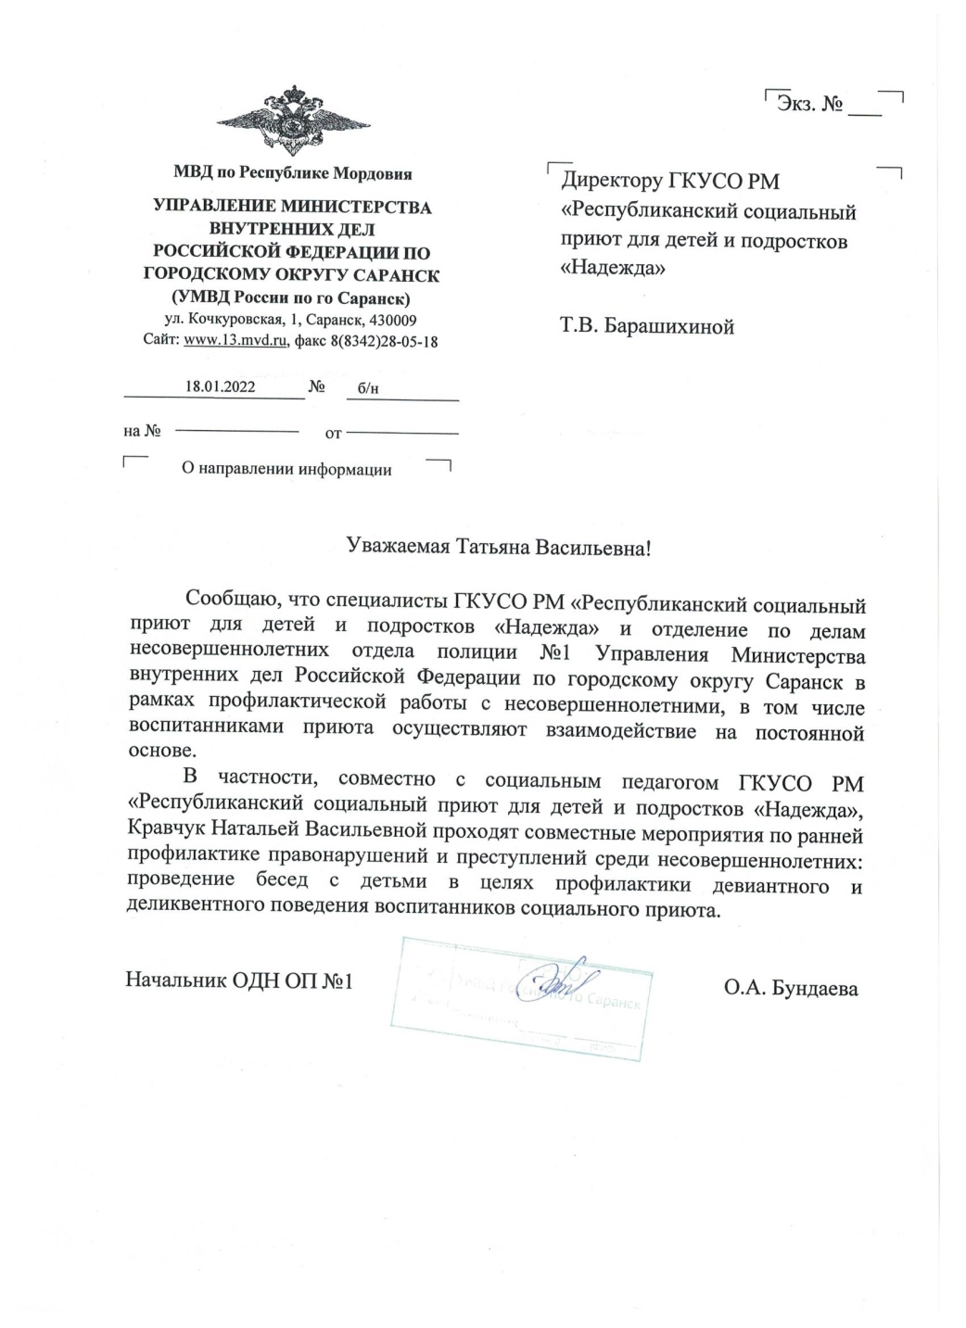
Взаимодействие с правоохранительными, общественными организациями

Slide 7
Наличие публикаций

Slide 8
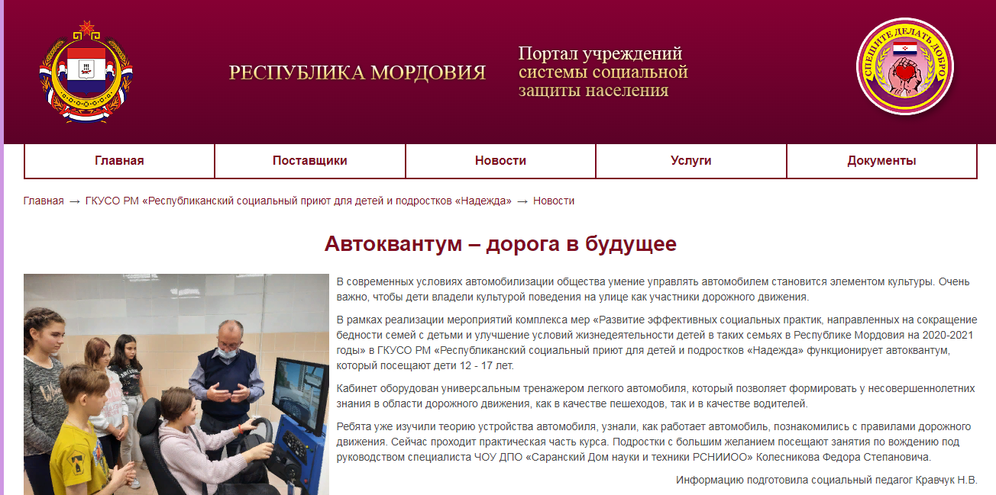
Наличие публикаций

Slide 9
5. Наличие публикаций

Slide 10
5. Наличие публикаций

Slide 11
Наличие публикаций

Slide 12
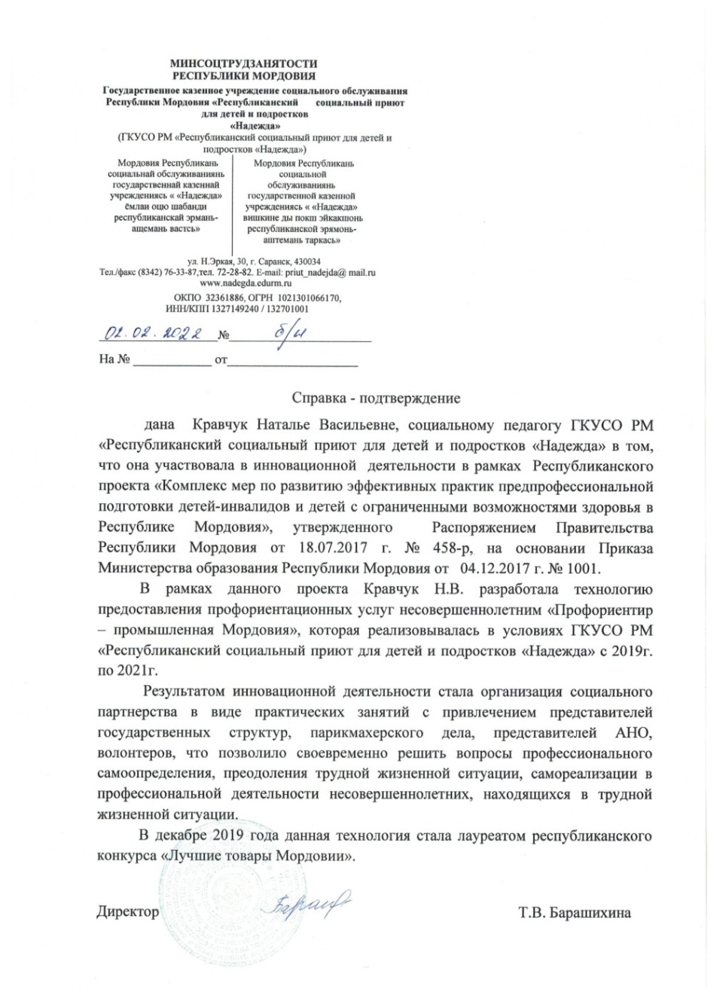
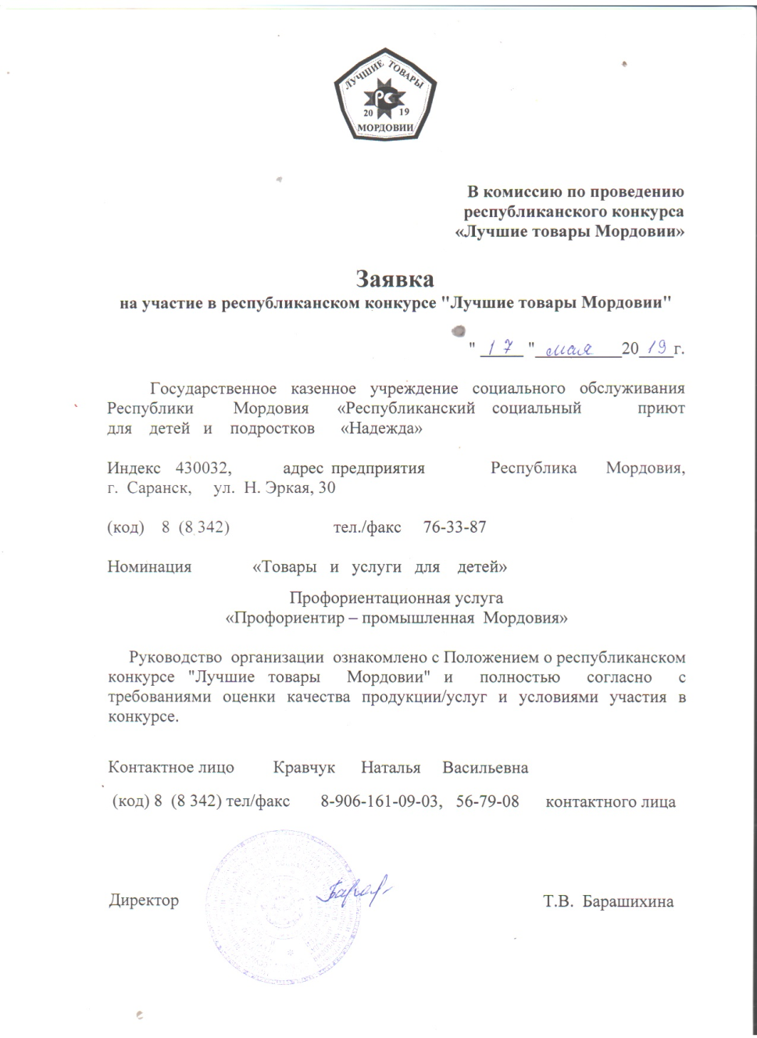
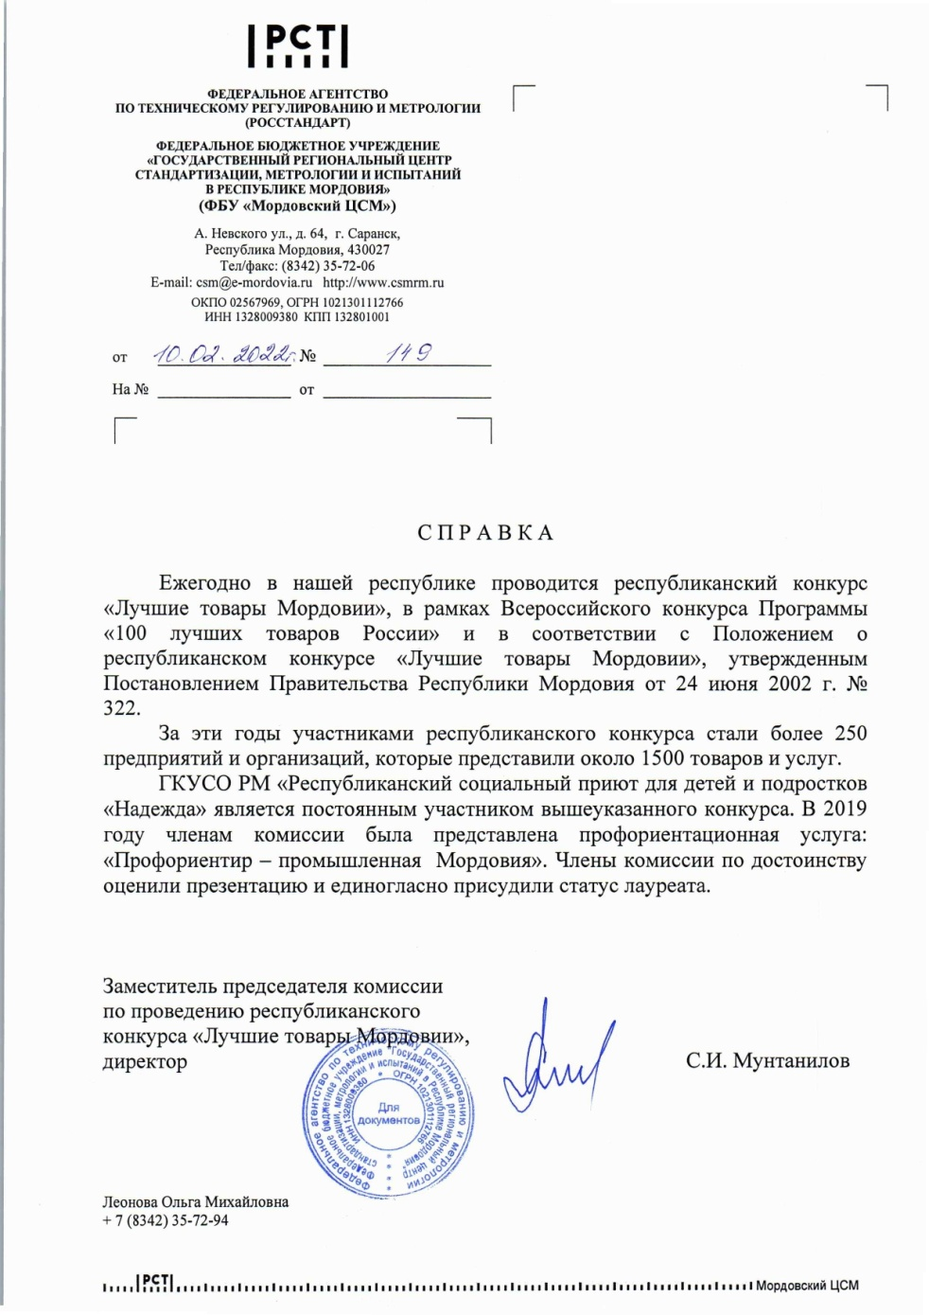
Результаты участия в инновационной (экспериментальной) деятельности

Slide 13
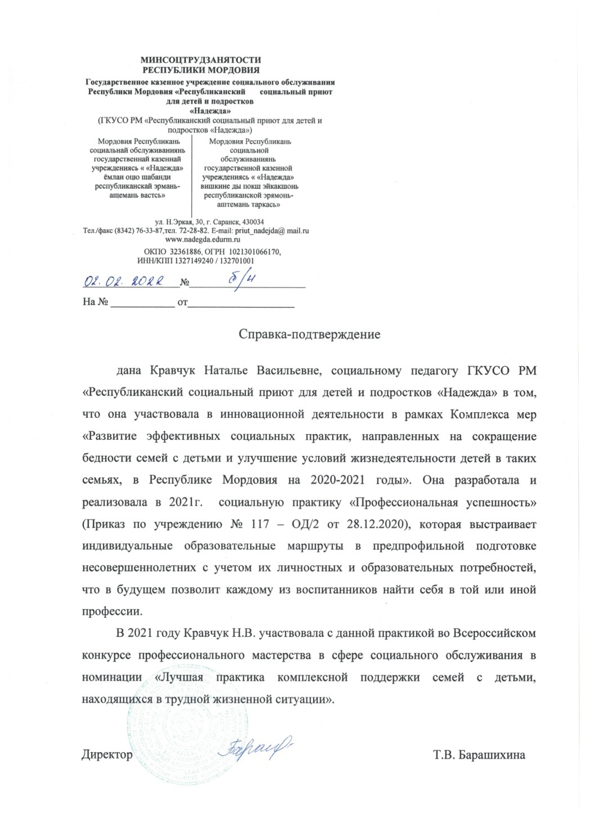
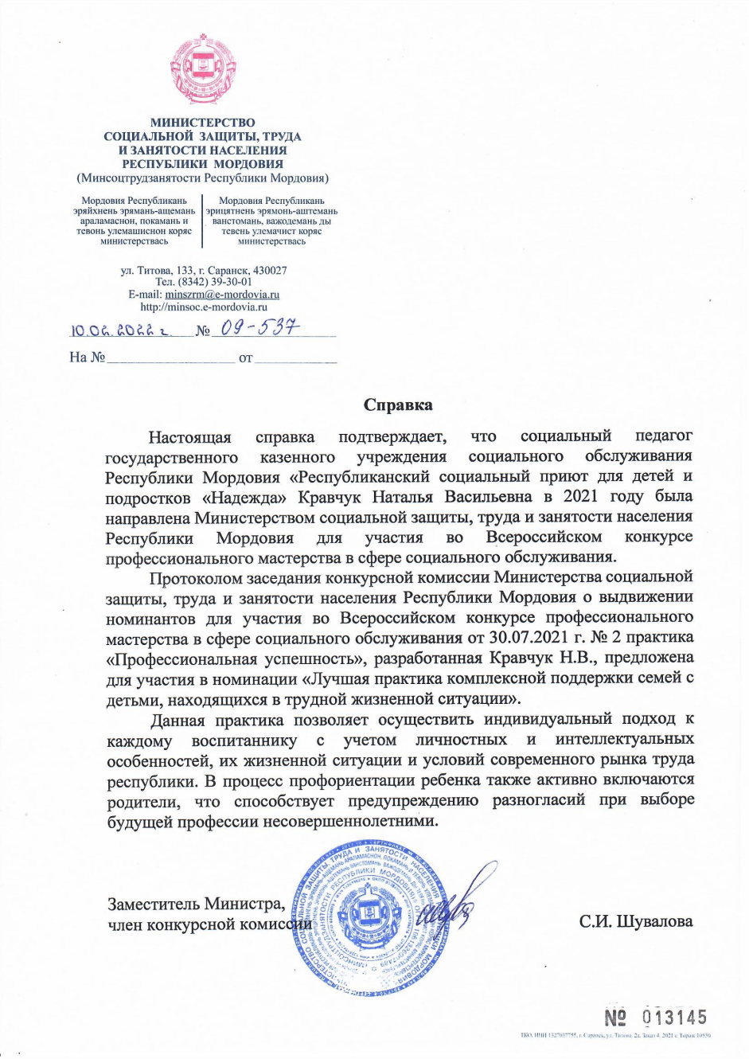
Результаты участия в инновационной (экспериментальной) деятельности

Slide 14
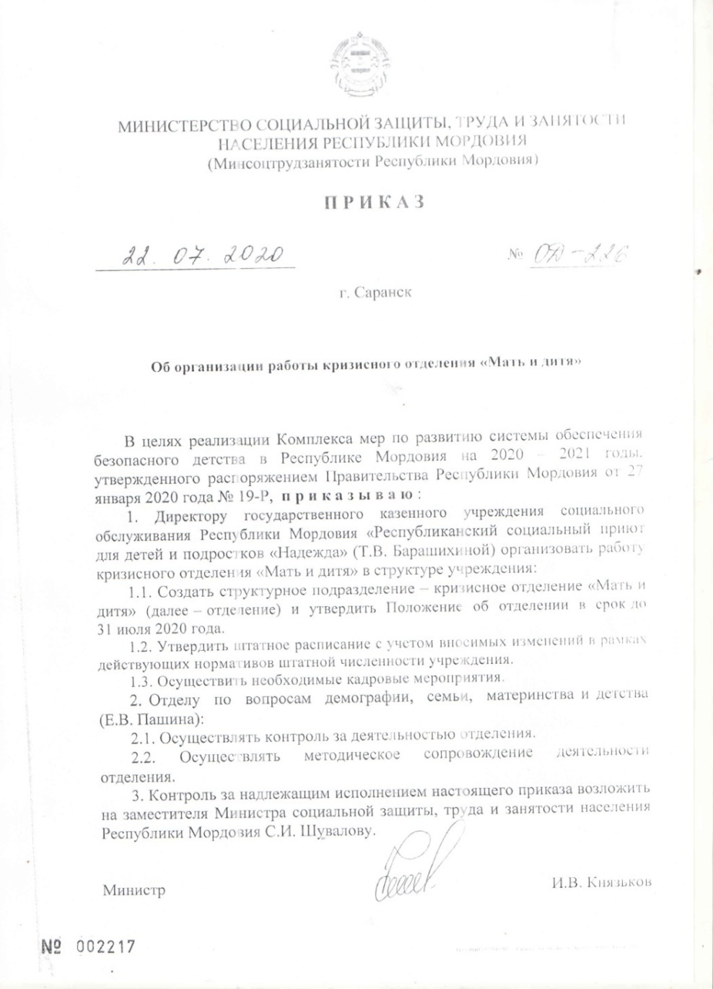
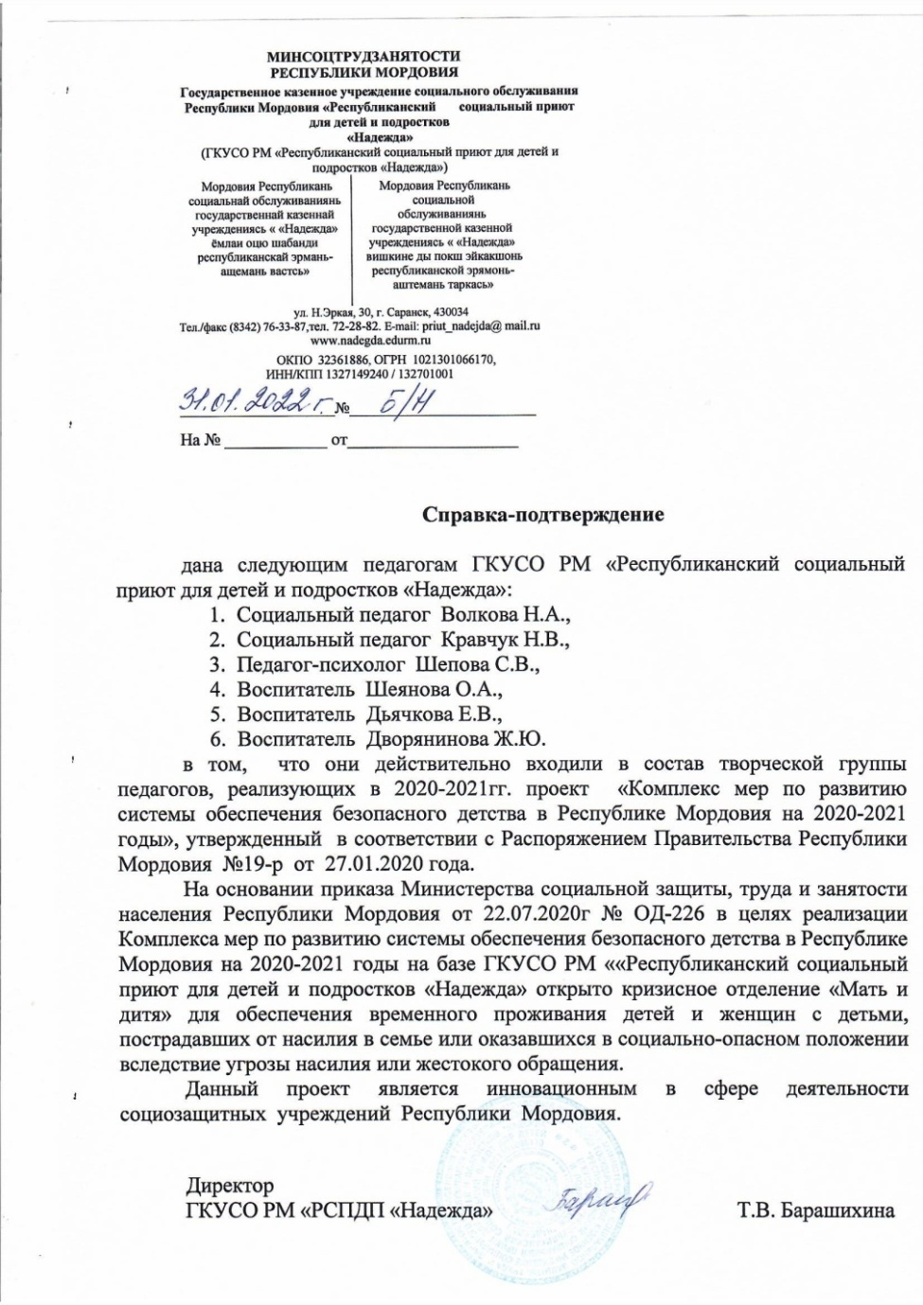
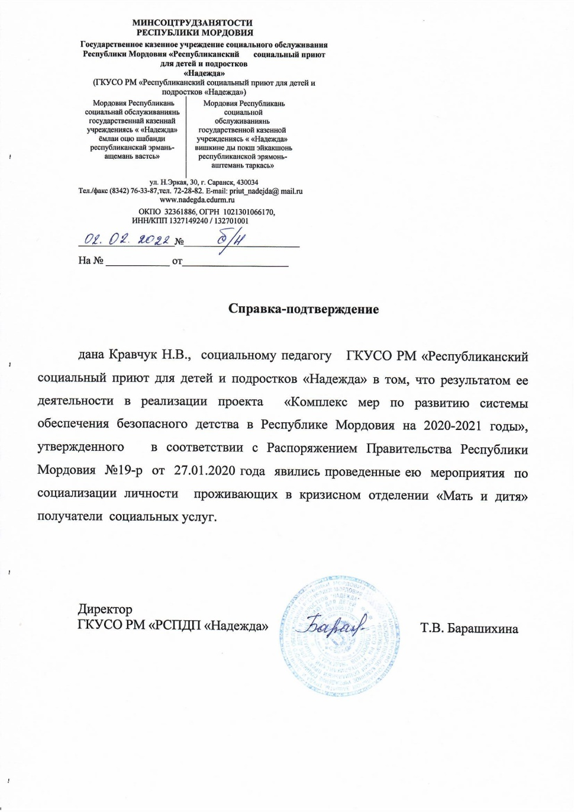
Результаты участия в инновационной (экспериментальной) деятельности

Slide 15
Результаты участия воспитанников в: конкурсах, выставках, турнирах, соревнованиях, акциях, фестивалях

Slide 16
Результаты участия воспитанников в: конкурсах, выставках, турнирах, соревнованиях, акциях, фестивалях

Slide 17
Результаты участия воспитанников в: конкурсах, выставках, турнирах, соревнованиях, акциях, фестивалях

Slide 18
Результаты участия воспитанников в: конкурсах, выставках, турнирах, соревнованиях, акциях, фестивалях

Slide 19
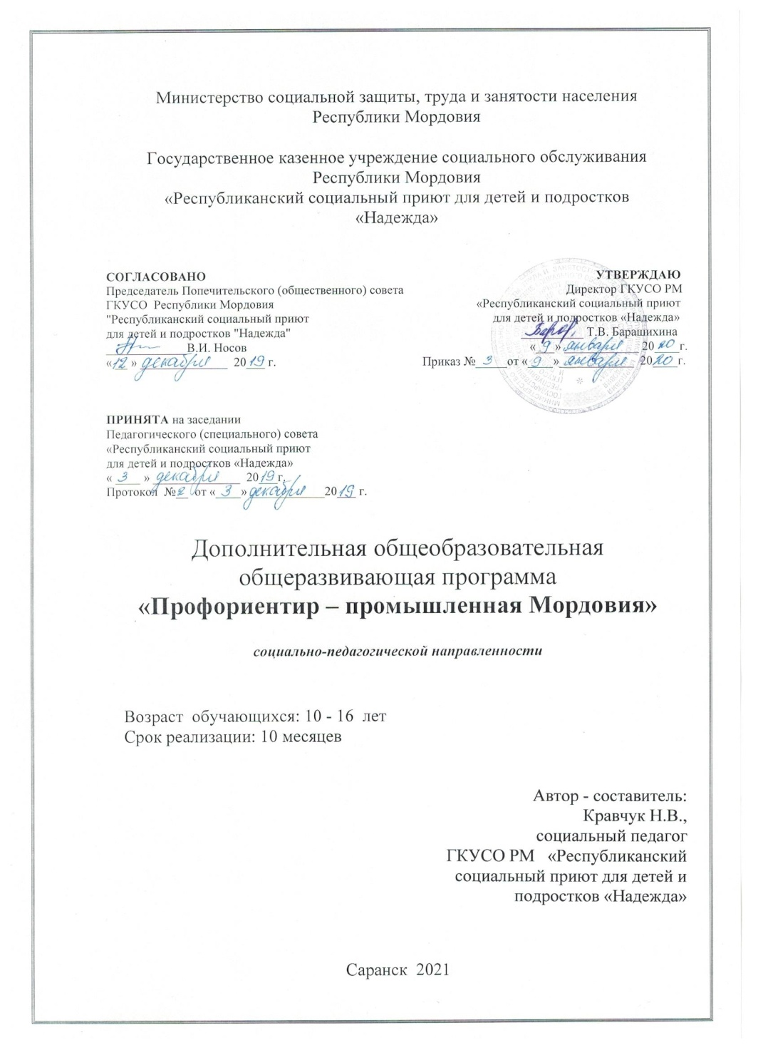
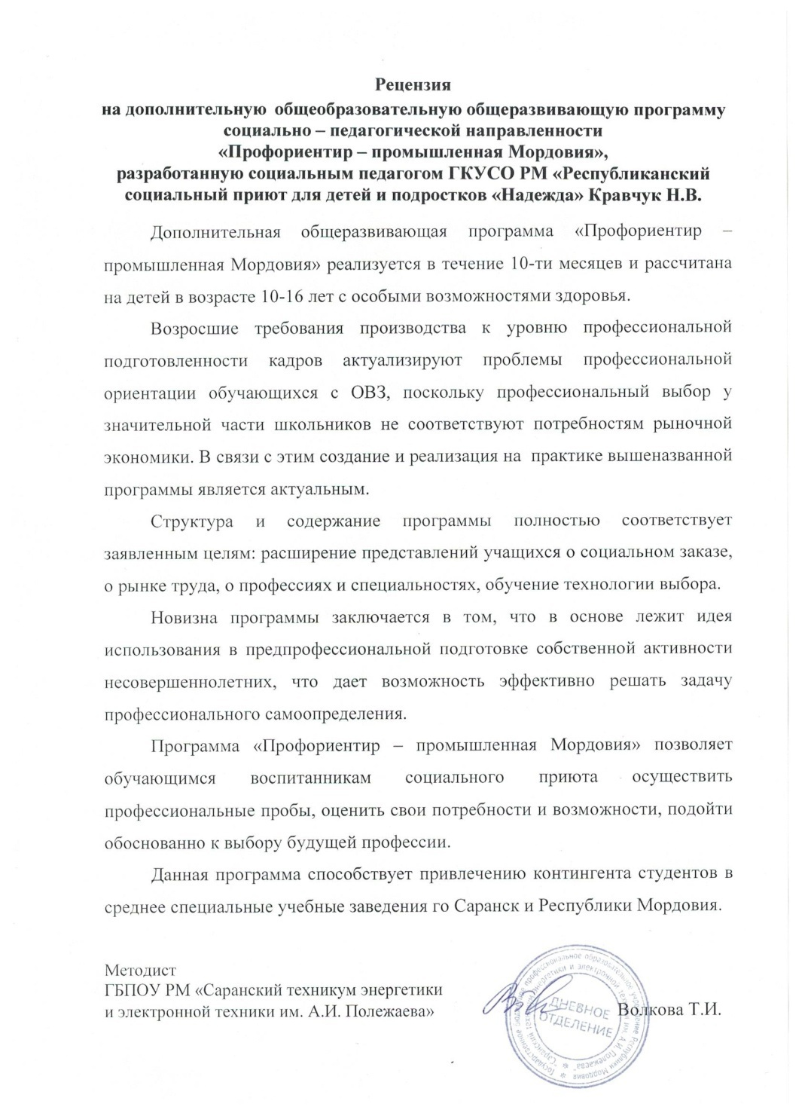
Наличие авторских программ, методических пособий

Slide 20
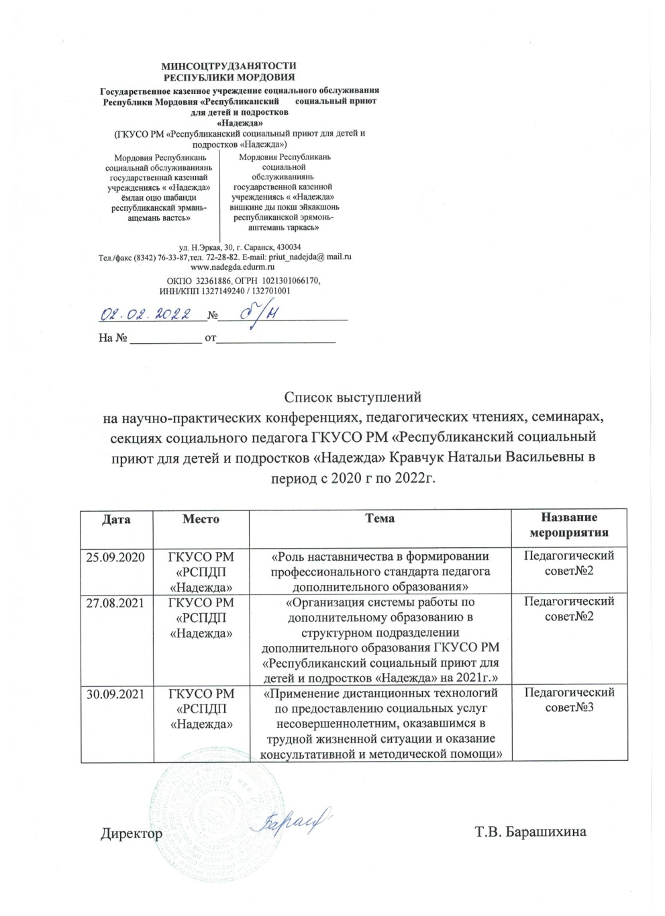
Выступления на заседаниях методических советов, научно-практических конференциях, педагогических чтениях, семинарах, секциях, форумах, радиопередачах (очно)

Slide 21
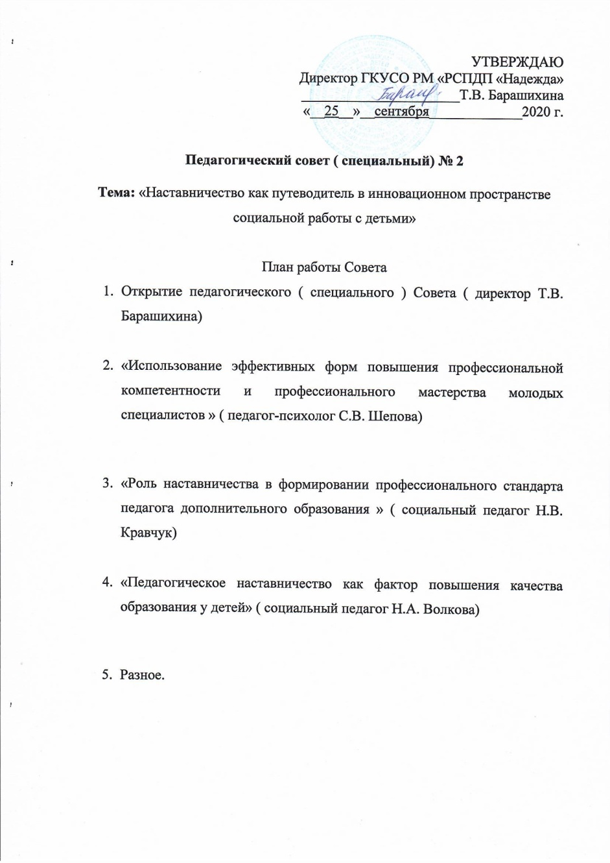
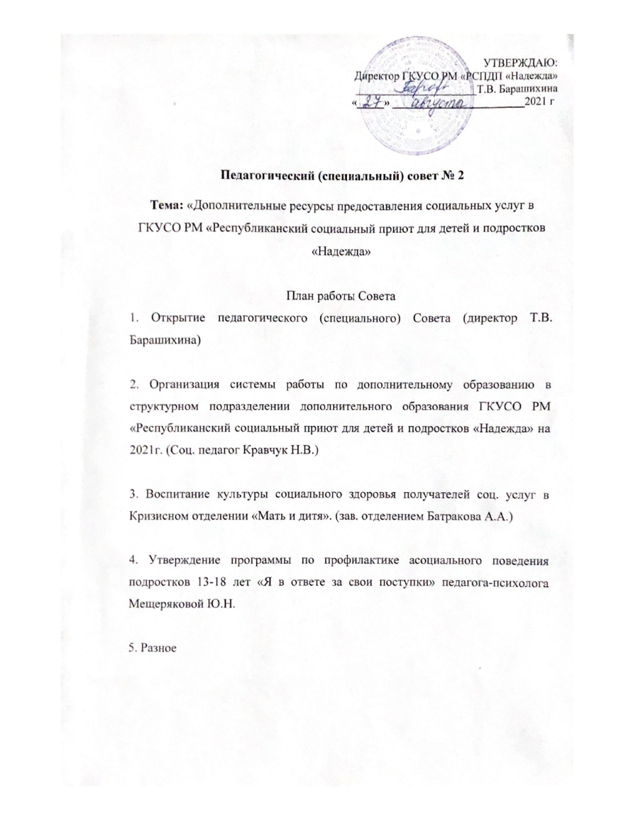
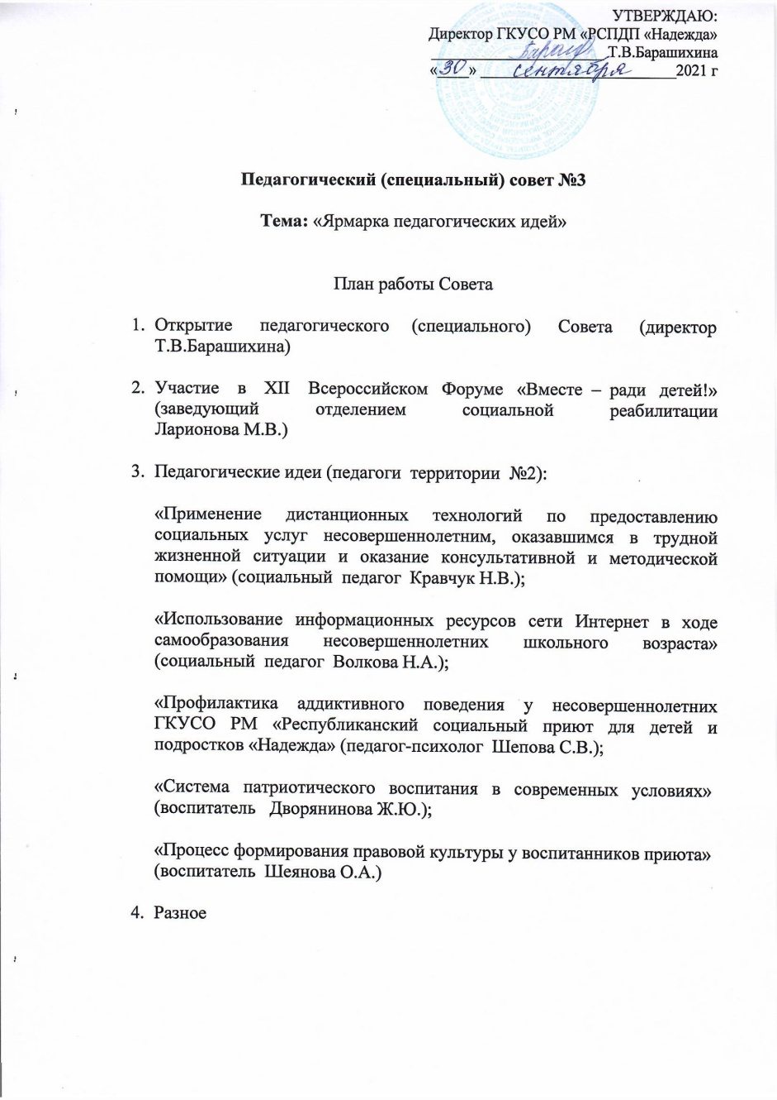
Выступления на заседаниях методических советов, научно-практических конференциях, педагогических чтениях, семинарах, секциях, форумах, радиопередачах (очно)

Slide 22
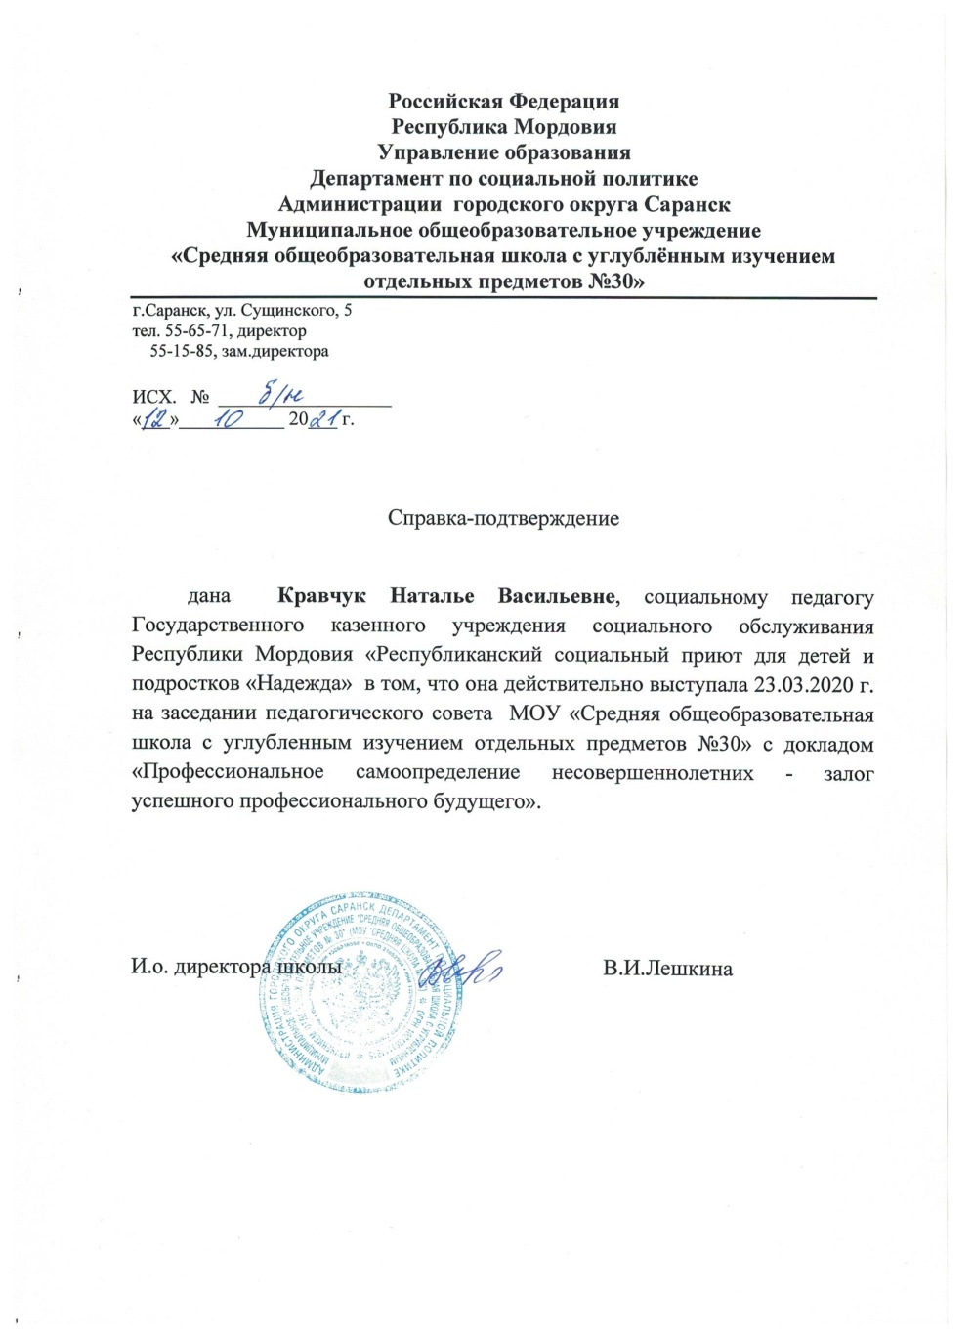
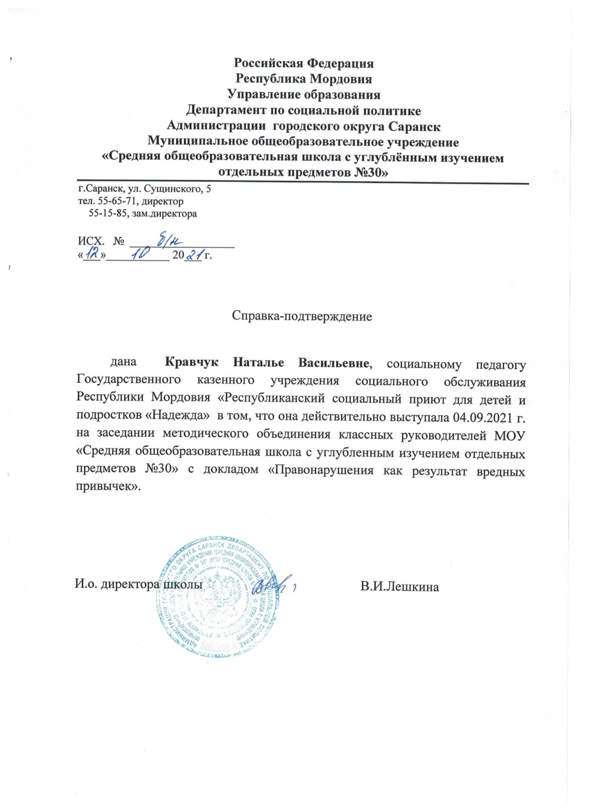
Выступления на заседаниях методических советов, научно-практических конференциях, педагогических чтениях, семинарах, секциях, форумах, радиопередачах (очно)

Slide 23
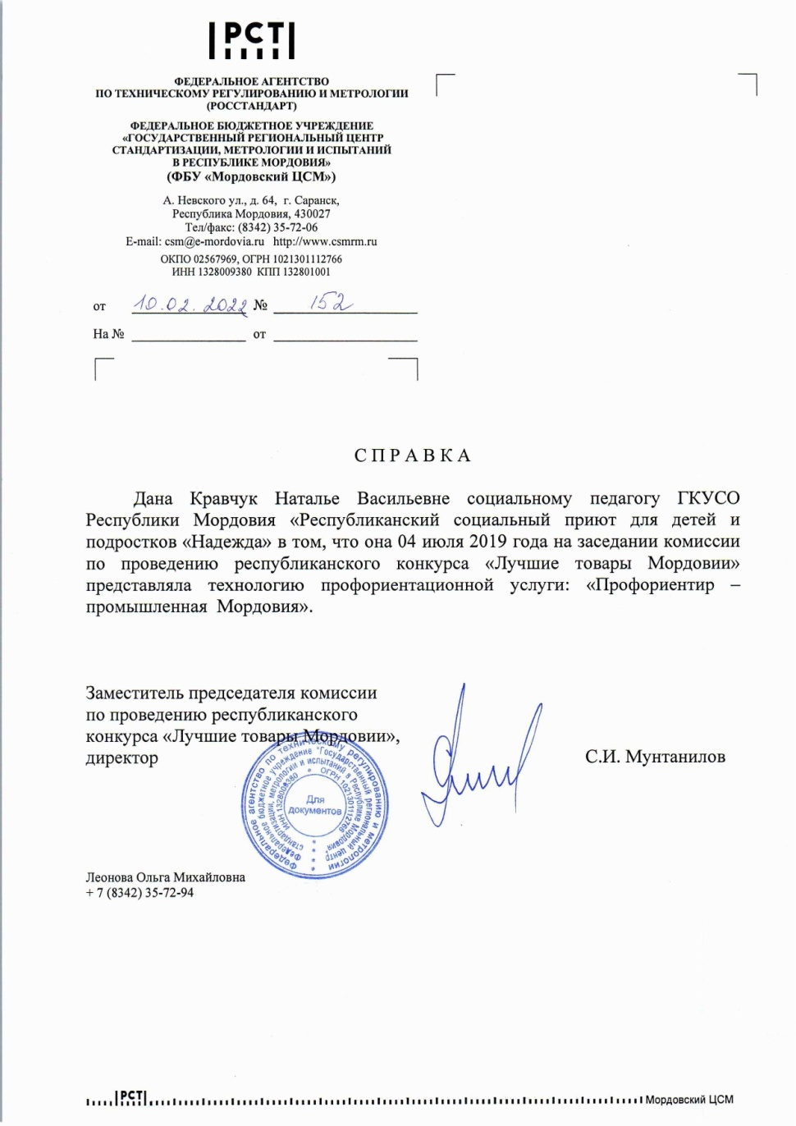
Выступления на заседаниях методических советов, научно-практических конференциях, педагогических чтениях, семинарах, секциях, форумах, радиопередачах (очно)

Slide 24
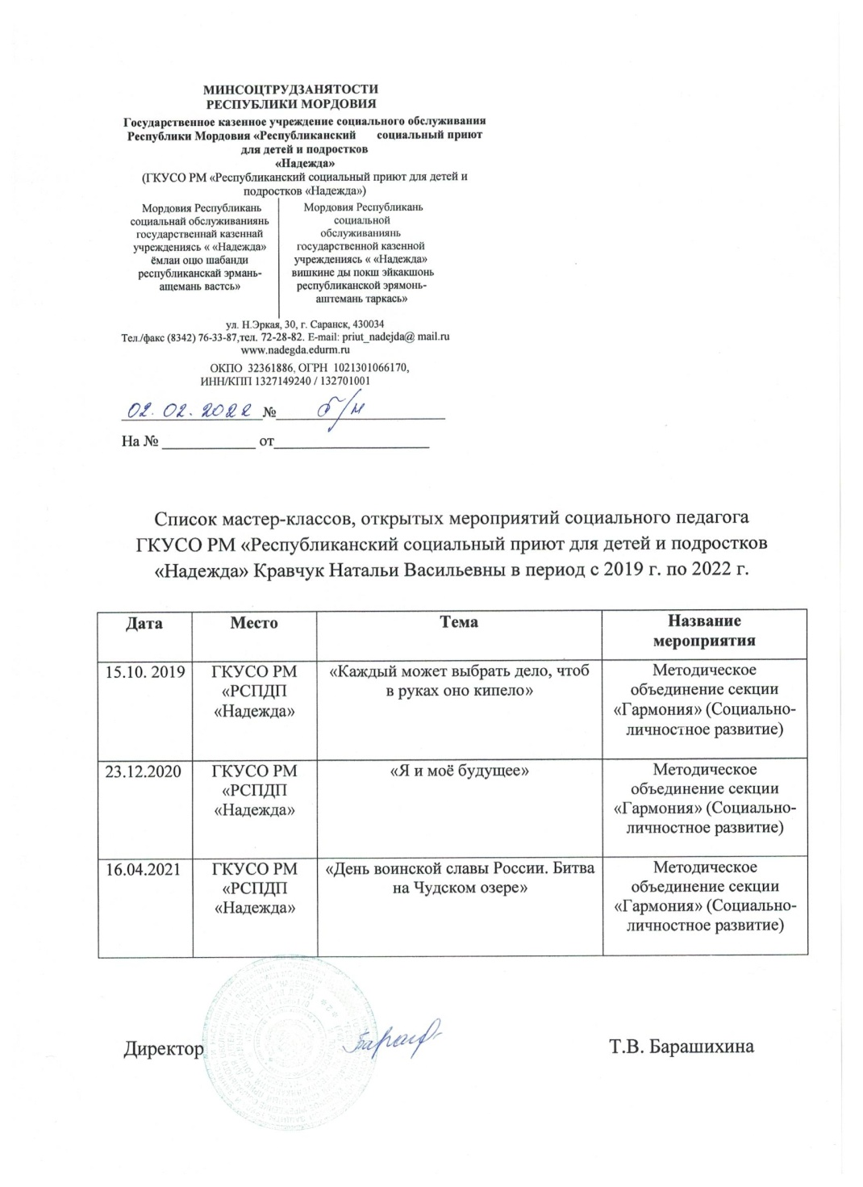
Проведение мастер-классов, открытых мероприятий

Slide 25
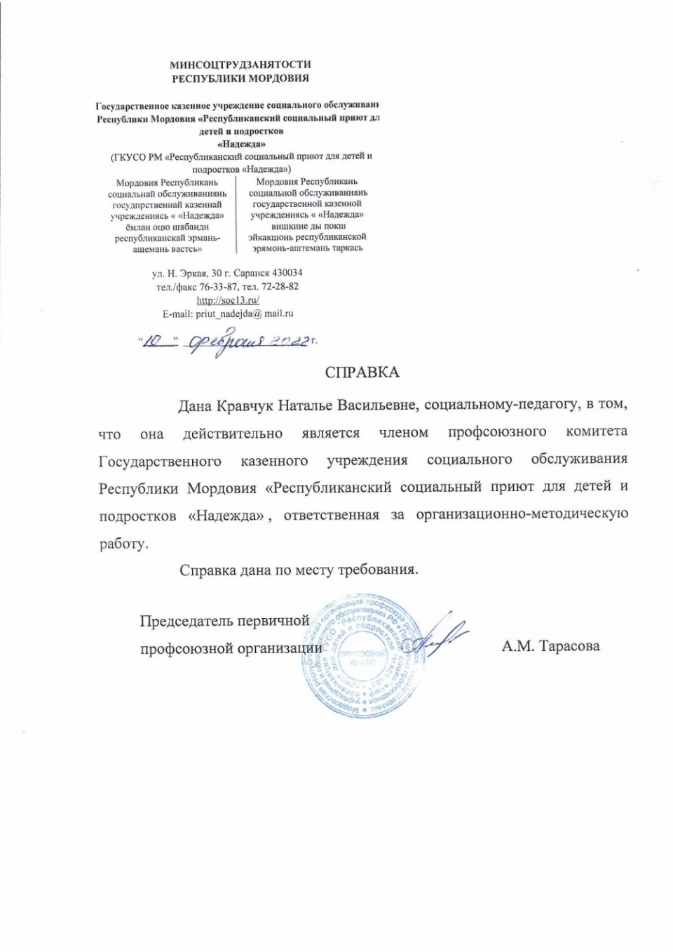
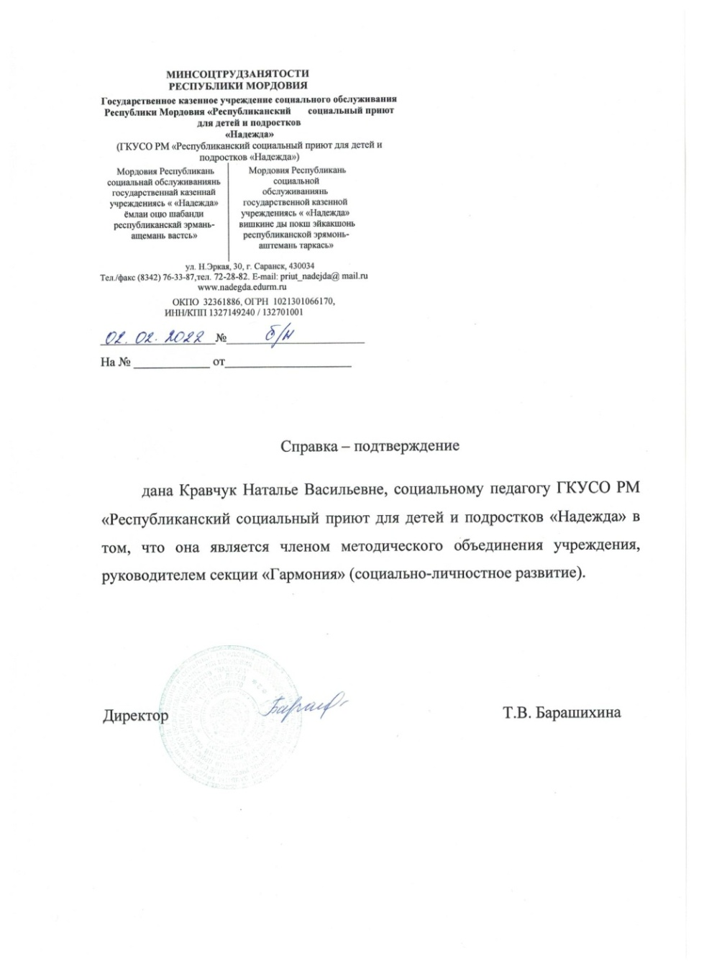
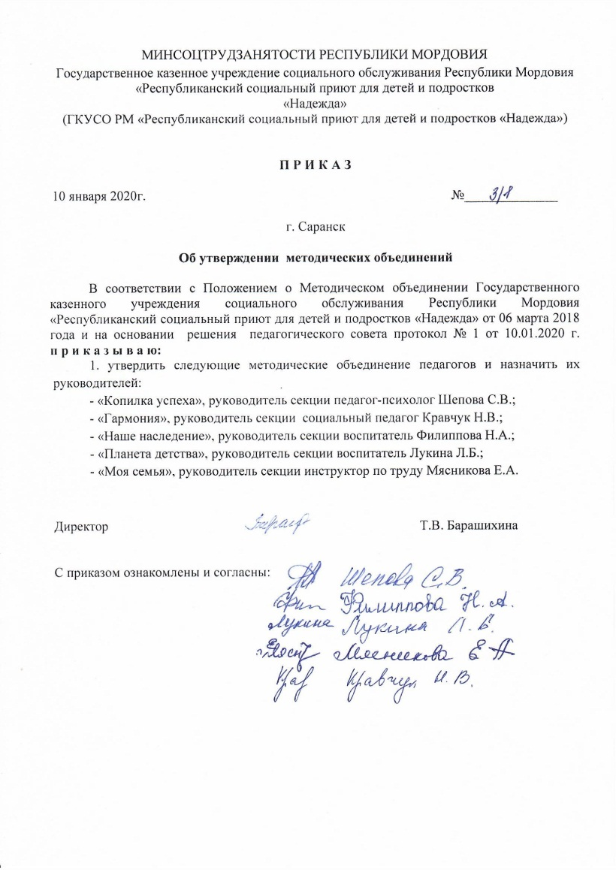
Общественно-педагогическая активность педагога: участие в экспертных комиссиях, в жюри конкурсов

Slide 26
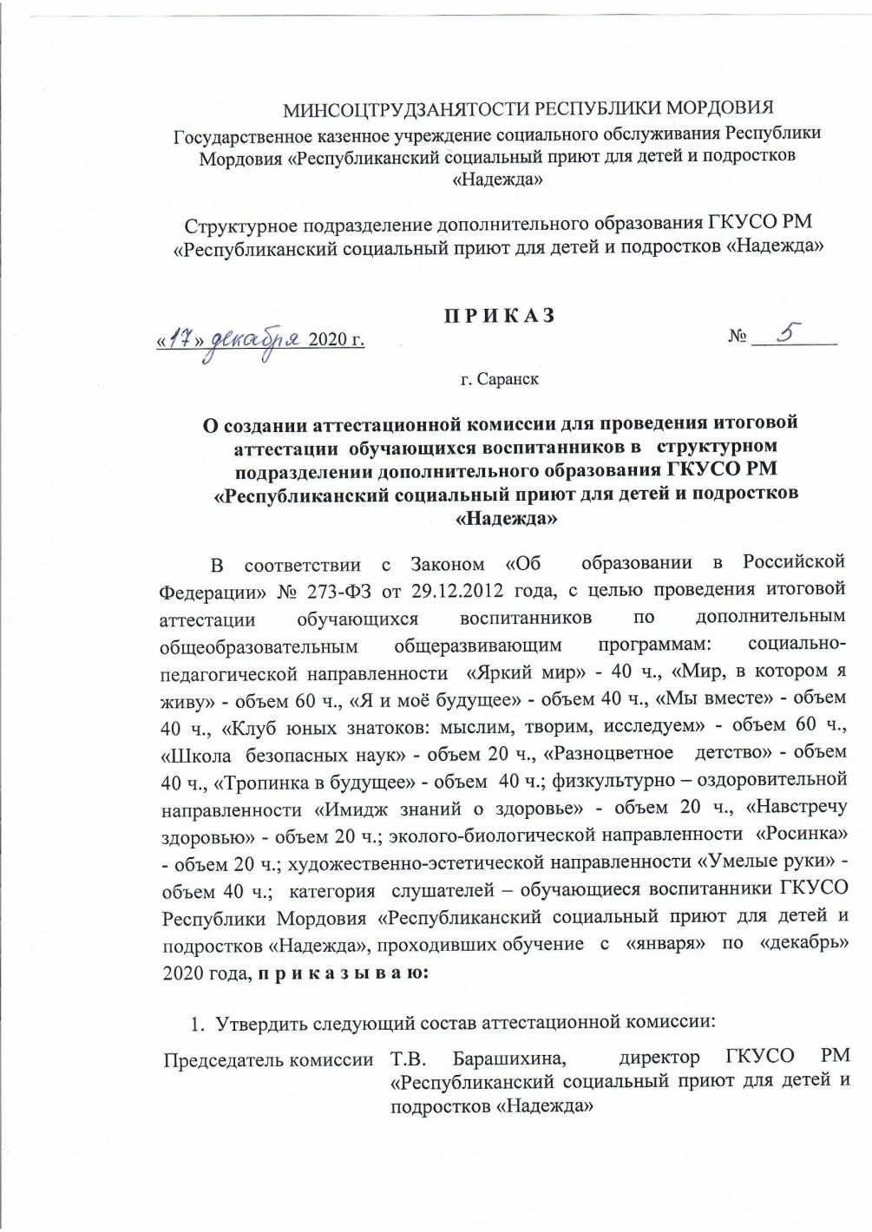
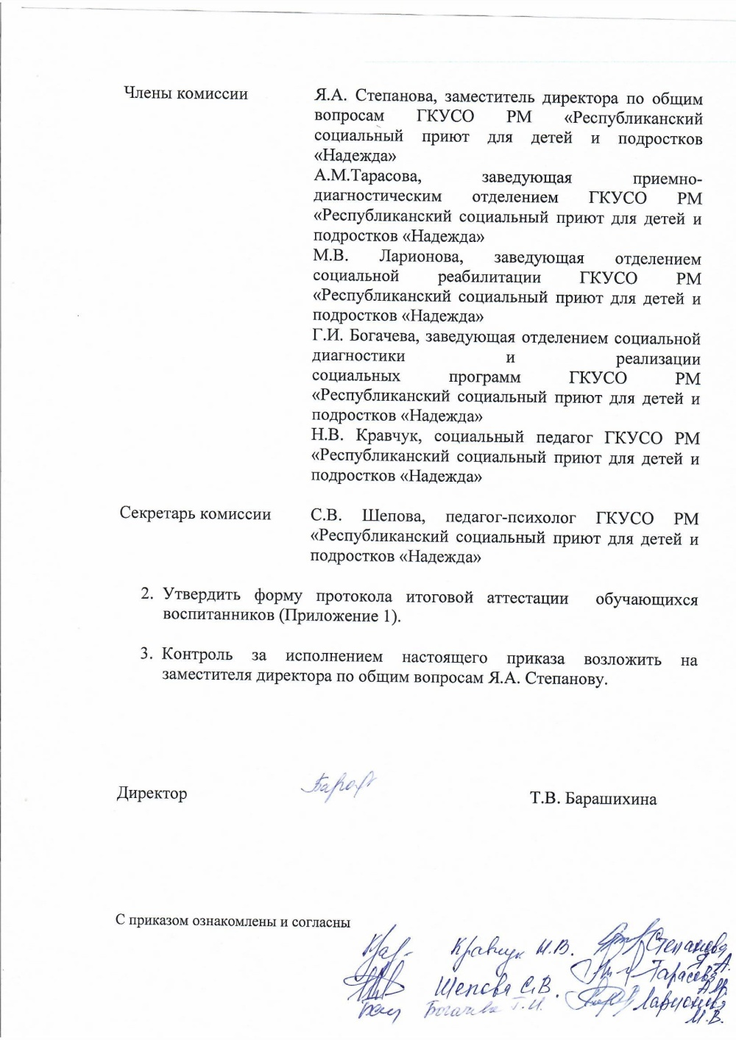
Общественно-педагогическая активность педагога: участие в экспертных комиссиях, в жюри конкурсов

Slide 27
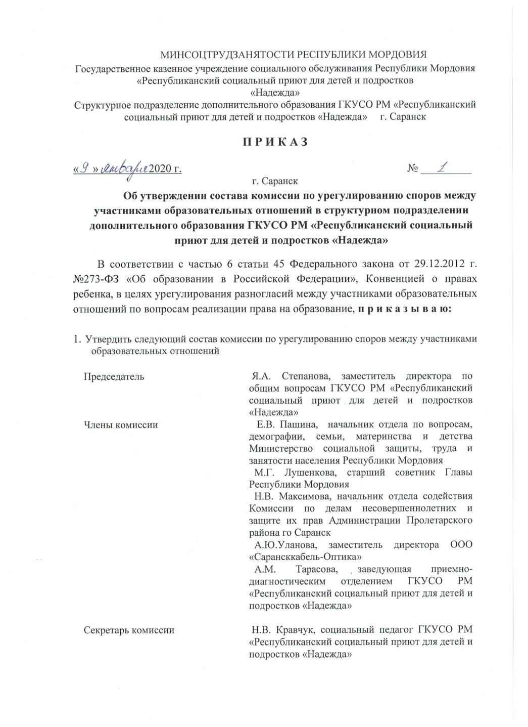
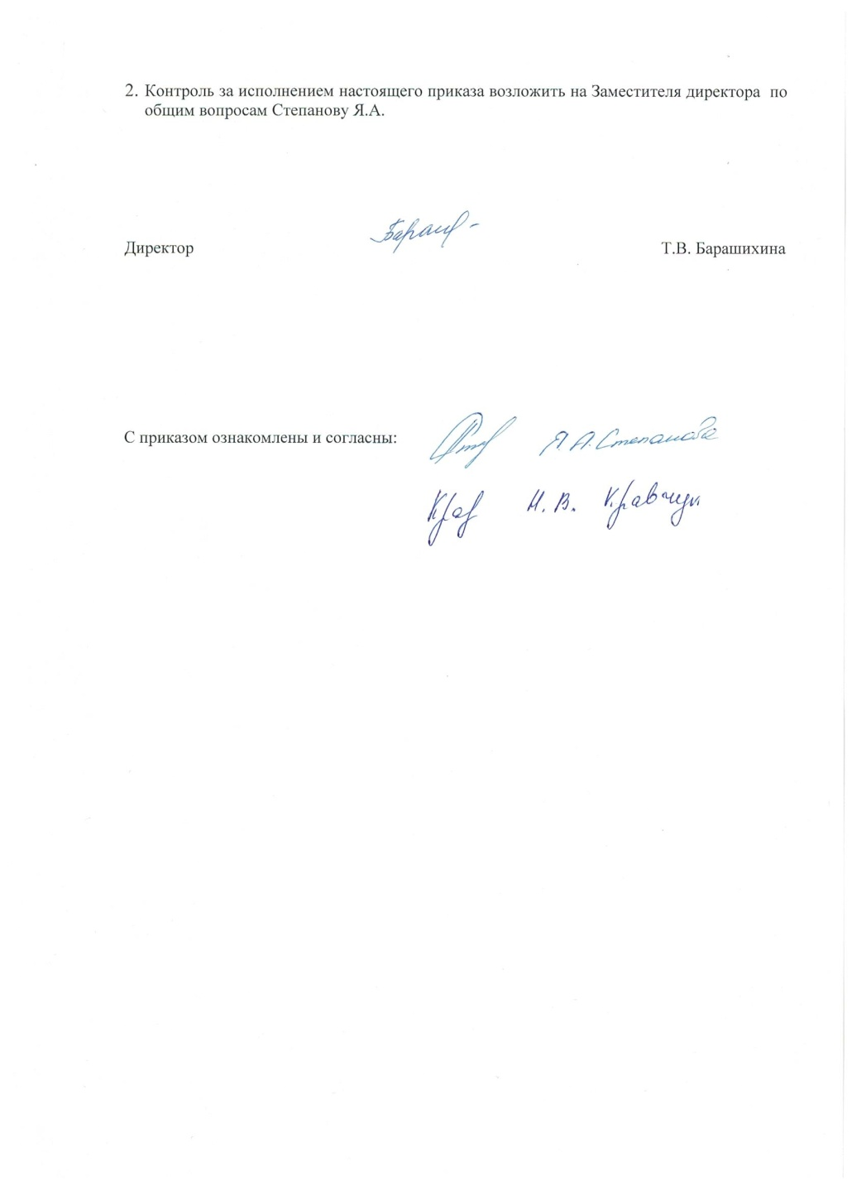
Общественно-педагогическая активность педагога: участие в экспертных комиссиях, в жюри конкурсов

Slide 28
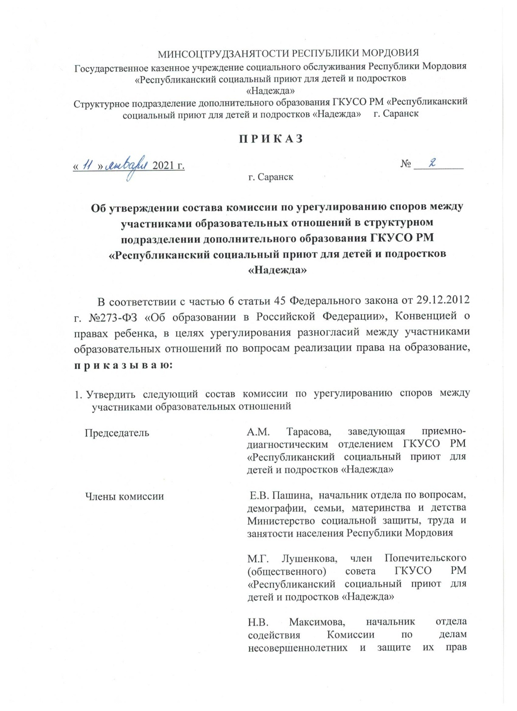
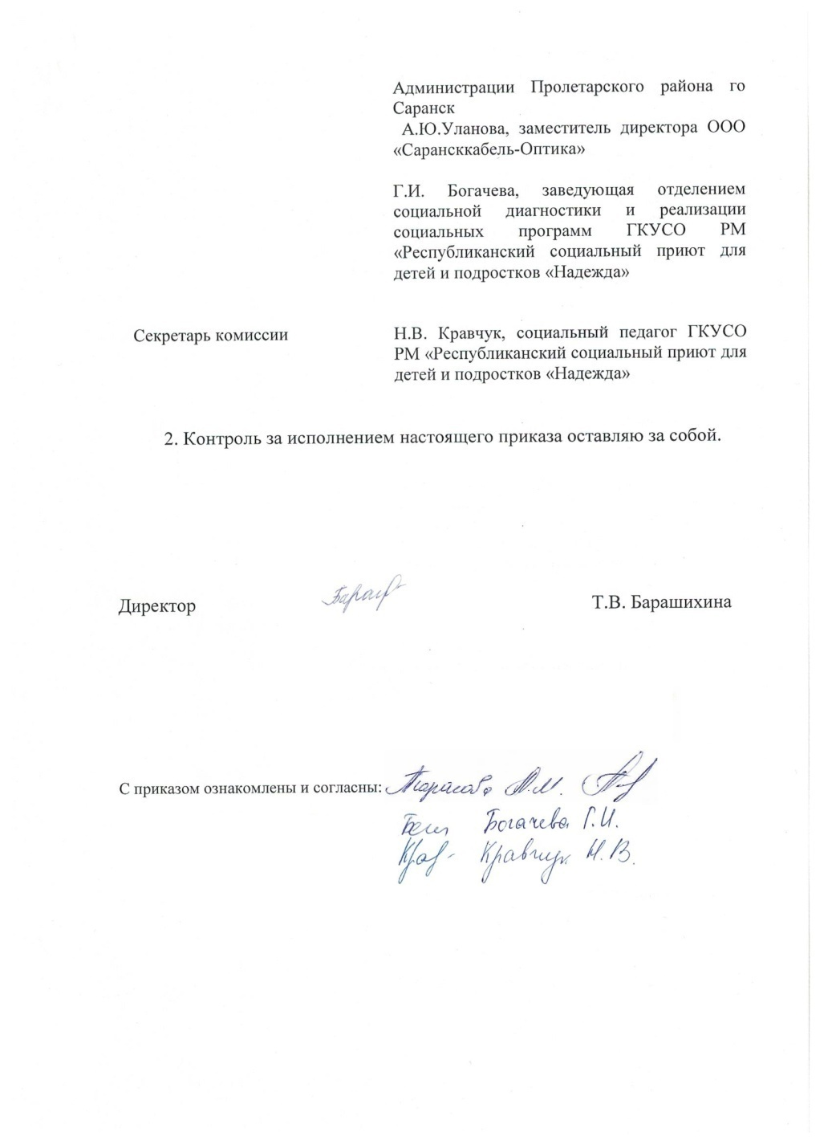
Общественно-педагогическая активность педагога: участие в экспертных комиссиях, в жюри конкурсов

Slide 29
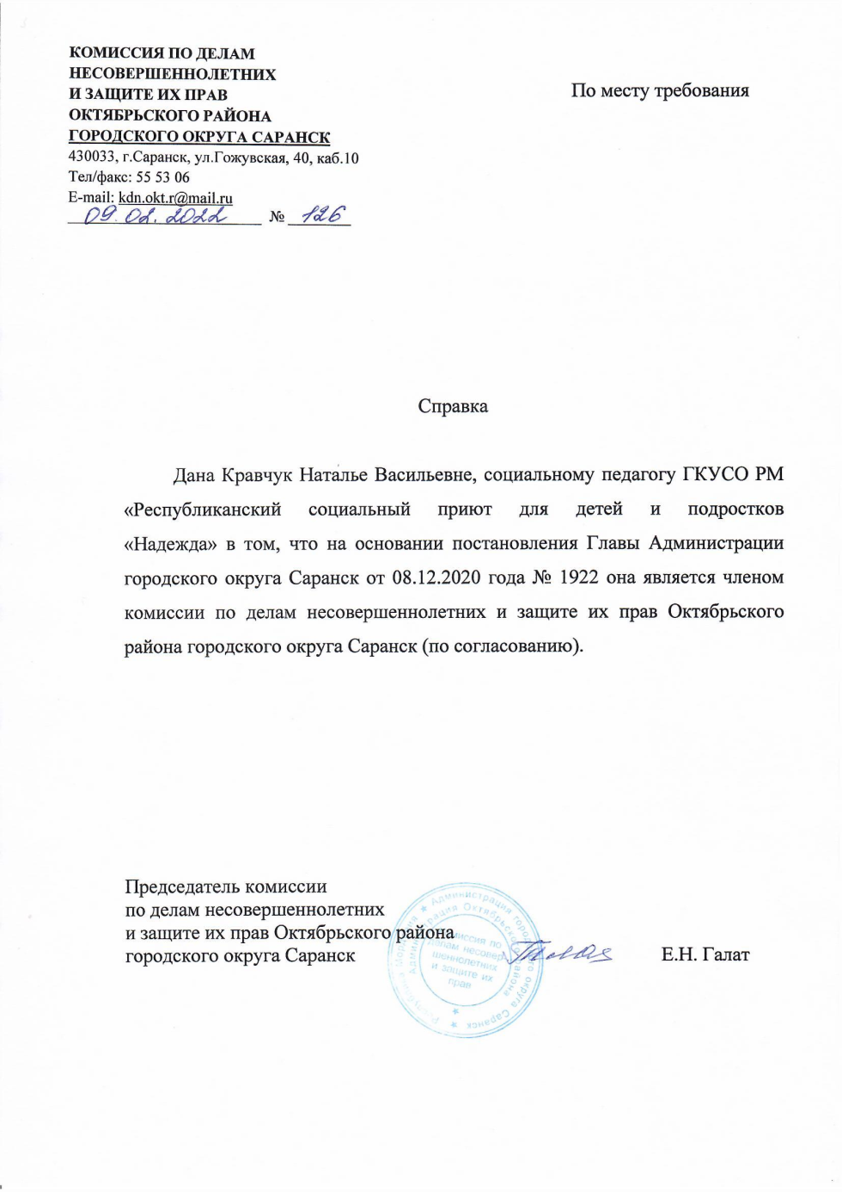
Общественно-педагогическая активность педагога: участие в экспертных комиссиях, в жюри конкурсов

Slide 30
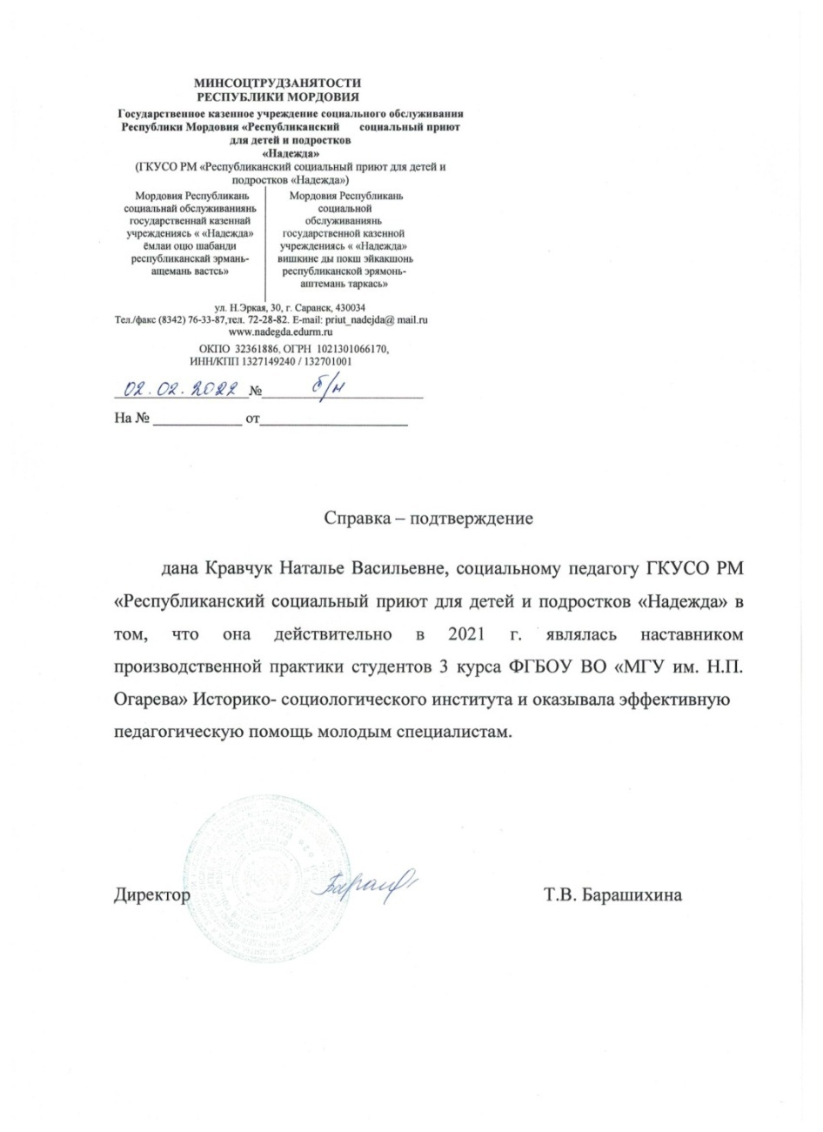
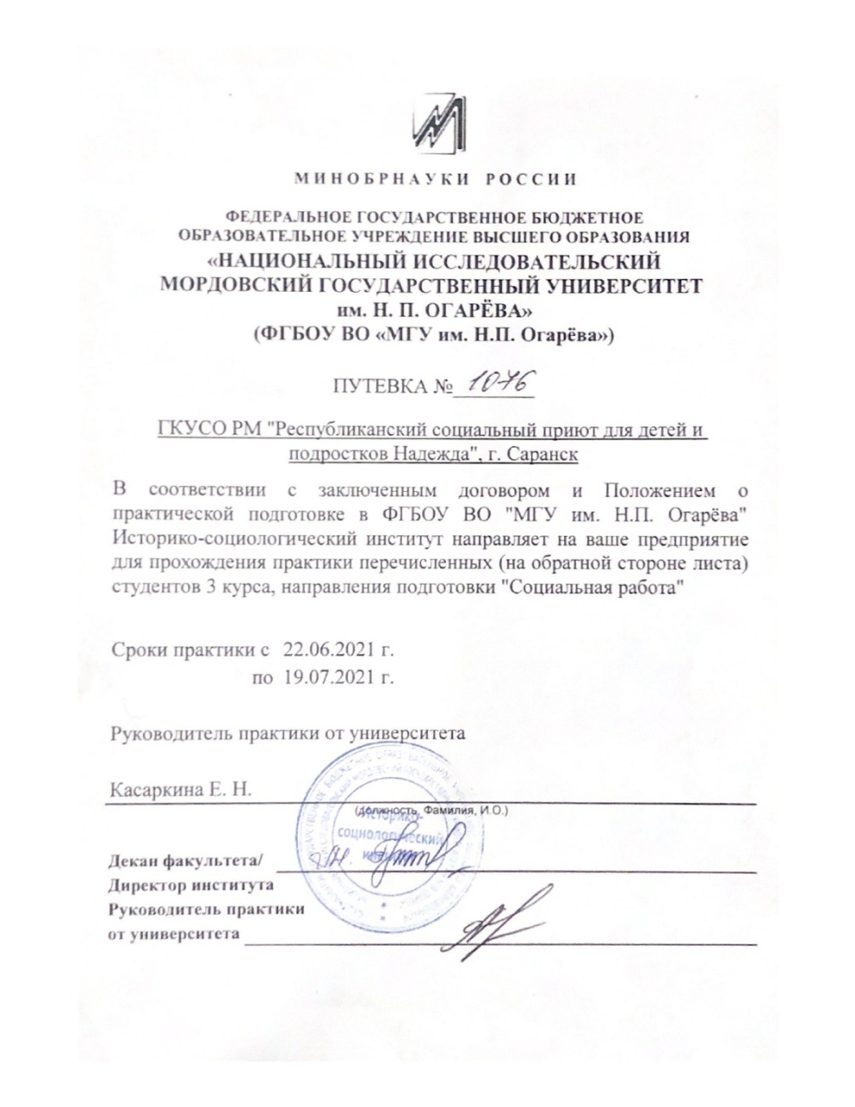
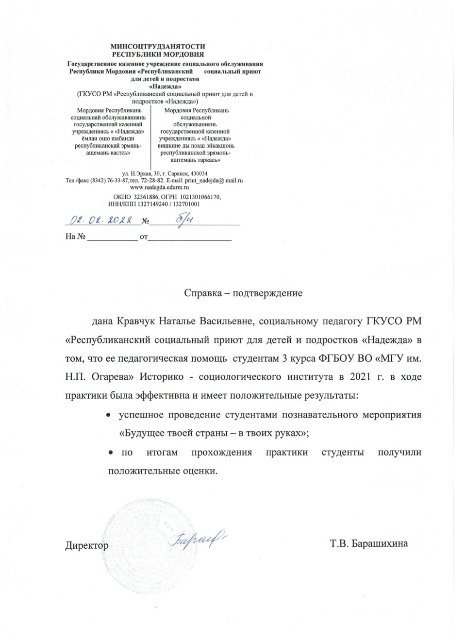
Наставничество

Slide 31
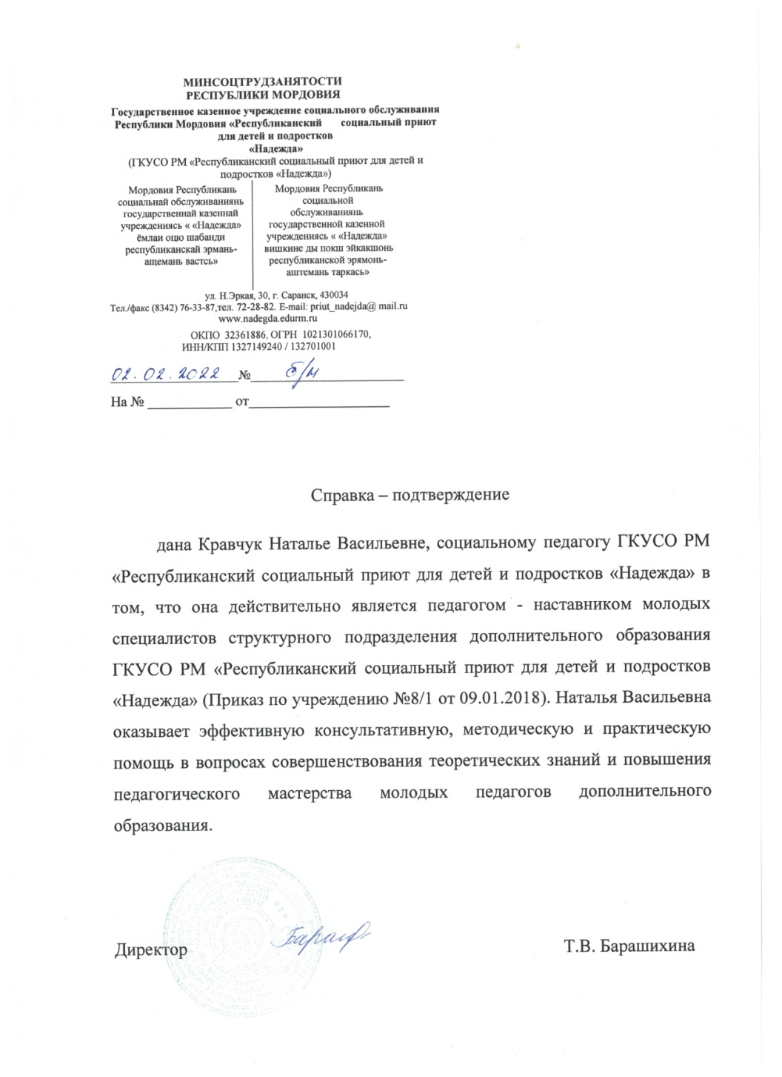
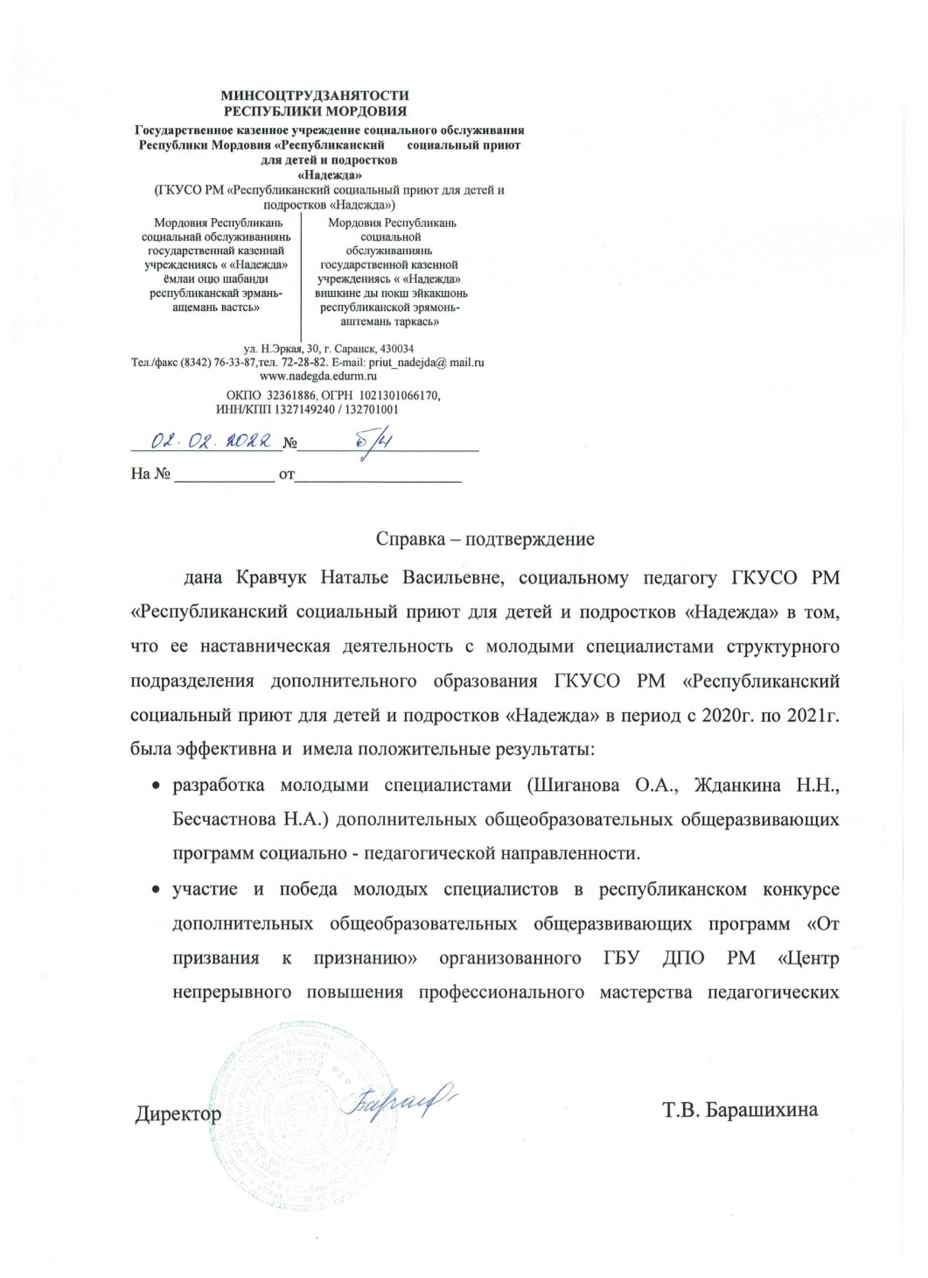
Наставничество

Slide 32
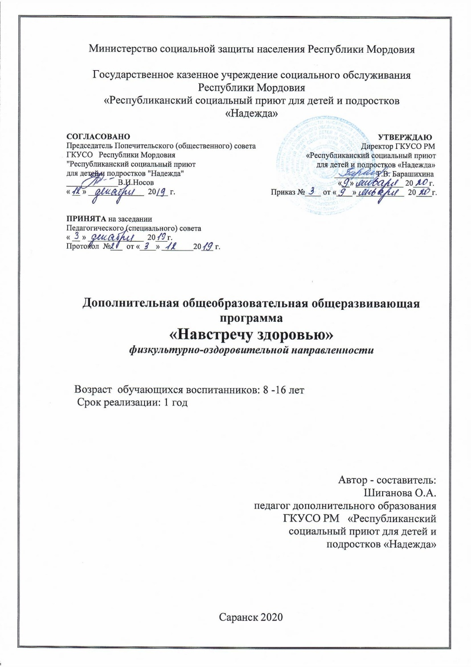
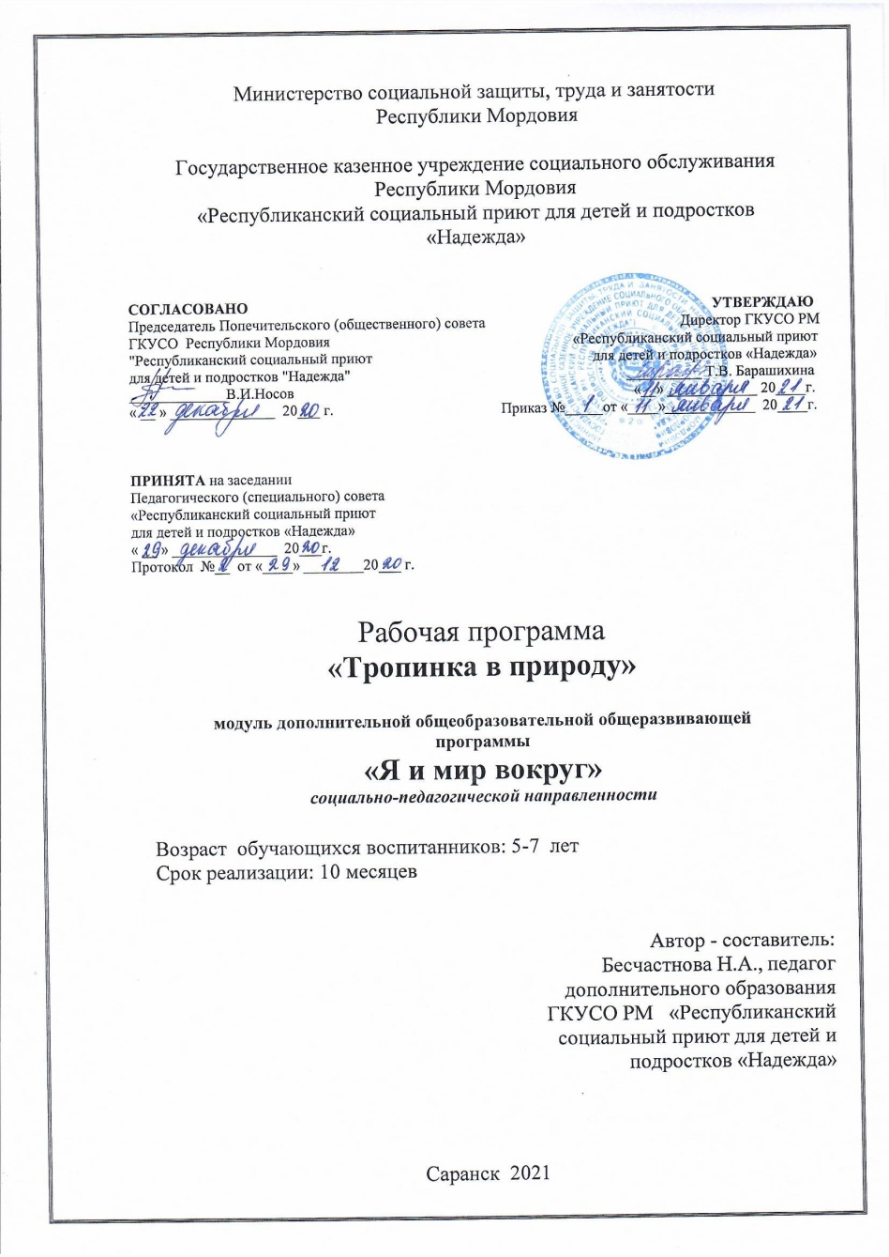
Наставничество

Slide 33
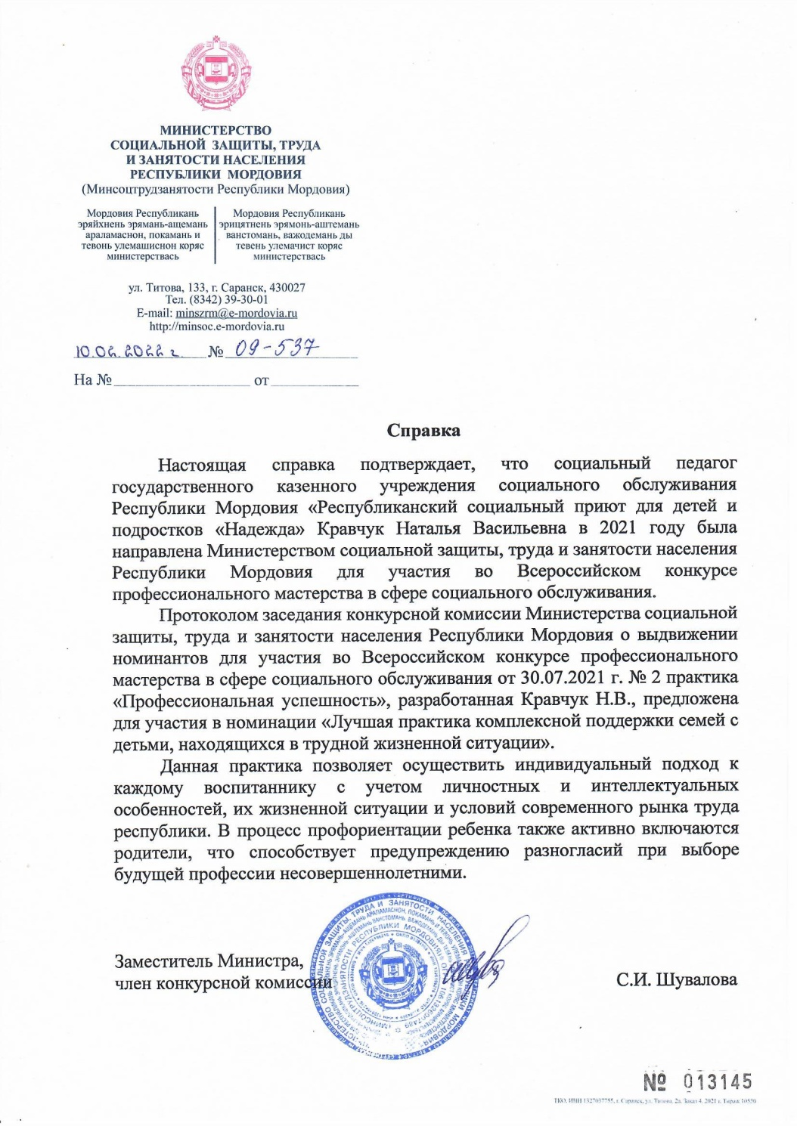
Участие педагога в профессиональных конкурсах

Slide 34
Награды и поощрения

Slide 35
Награды и поощрения

Slide 36
Награды и поощрения

Slide 37
Награды и поощрения

